Slide 1
Zec016 ekonomická geografie - průmysl
KGE, PED MUNI, 2022

Slide 2
Geografie průmyslu
Definice průmyslu: (podle Kopačka, L. Geografie průmyslu v České republice. In: Biologie, Chemie, Zeměpis, Praha: SPN, 2002, s. 243)
Současný průmysl obecně představuje velký konglomerát vertikálně i horizontálně členěných výrob, vztahů a vazeb, v němž se v neustálém pohybu a přeměně nalézá jak stránka zajištění potřebných surovin a materiálů, tak přípravných fází výroby, vlastní výroby, ale i technologií a organizace samotných výrobků i povýrobních fází (tzn. propagace a marketingu, obchodu a servisu). Celý tento proces má ve všech dílčích fázích specifické nároky na zdroje a území a tím proto v různé míře působí na krajinu (životní prostředí, včetně socioekonomického prostředí) v dané oblasti.

Slide 3
Geografie průmyslu
Definice geografie průmyslu: (Toušek, V., Kunc, J. Ekonomická a sociální geografie. Plzeň: Vydavatelství a nakladatelství Aleš Čeněk, s.r.o., 2008. s. 177)
Věda, která se zabývá studiem vzájemných vztahů mezi průmyslovou výrobou a ostatními složkami krajiny, studiem zákonitostí a vývoje rozmístění průmyslu, jako výsledného projevu těchto vztahů (Ivanička 1964).

Slide 4
Úvod do geografie průmyslu
Průmyslová výroba je součást světového ekonomického systému
Průmyslová výroba je ovlivňována a ovlivňuje hospodářskou strukturu každého ekonomického systému
Vývoj průmyslu odráží změny strategického zaměření výroby, které jsou svázány s aktuální úrovní technického pokroku, poptávkou a organizací výroby => výsledkem je odvětvová struktura a prostorová diferenciace výroby
Fáze „moderního“ průmyslu:
Manufaktury a vznik moderních průmyslových podniků
Fordismus
Postfordismus / postmodernismus

Slide 5
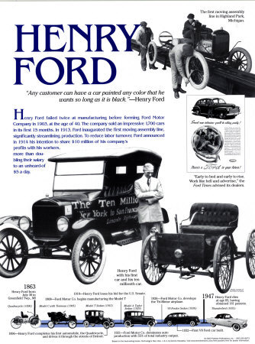
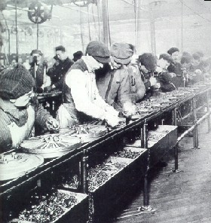
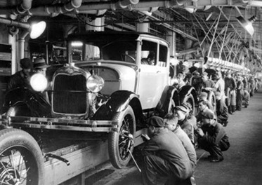

Slide 6
Etapa 3 - postfordizmus
Etapa 3 = postfodrdimus/postmodernismus:
Počátek v 70. letech na vrcholu fordismu do současnosti
Nový systém kapitalistické akumulace, který se zformoval jako reakce na krizi fordismu
Období charakteristické:
strukturální transformací hospodářství,
strukturálními změnami v průmyslové výrobě,
prostorovými přesuny,
významem nových technologií,
organizačními a institucionálními změnami,
změnami v zaměstnanosti,
globalizací ekonomických a sociálních vazeb,
změnami v ekonomickém myšlení, chování a motivací.

Slide 7
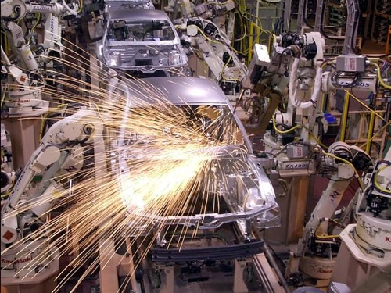
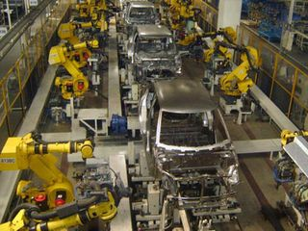
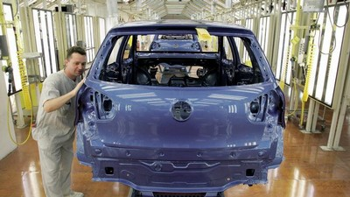

Slide 8
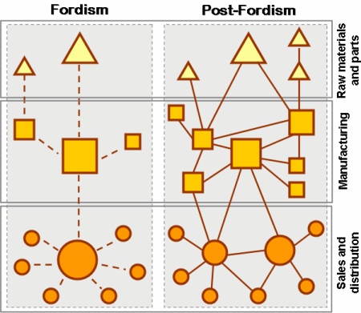

Slide 9
Etapa 3 - Deindustrializace
Deindustrializace – další typický jev pro tuto etapu
Pokles zaměstnanosti v průmyslu (hl. u výrob s nižší přidanou hodnotou) a navazující sociální a ekonomické změny
Typický jev pro vyspělé světové ekonomiky -> přesun výrob do tranzitních nebo rozvojových zemí (delokalizace výroby) -> růst terciérního sektoru
a) Outsourcing – najmutí zahraničního dodavatele
b) Offshoring – založení dceřiné společnosti v zahraničí
V rámci deindustrializace také rozvoj high-tech oborů
Obory s nadprůměrnou úrovní uplatňovaných vědeckých a technických znalostí a systematickým zaváděním inovací ve výrobních procesech (elektronika, optické a lékařské přístroje)
Na základě úzké spolupráce průmyslu s vědeckou základnou vznikají specializovaná inovační a technologická centra – vědeckotechnické parky (technologické, vědecké)
Instituce orientované do oblasti vědy, nových technologií a inovací – hl. cílem je zajišťování transferu technologií a podpora inovačního podnikání (viz dále)

Slide 10
Největší nadnárodní společnosti – 2020 vs 2015
Rank | Company (2020) | Tržby ($ millions) | Company (2015) | Tržby ($ millions)
1 | Walmart | 523 964 | Wal-Mart Stores | 482 130
2 | Sinopec Group | 407 009 | State Grid | 329 601
3 | State Grid | 383 906 | China National Petroleum | 299 271
4 | China National Petroleum | 379 130 | Sinopec Group | 294 344
5 | Royal Dutch Shell | 352 106 | Royal Dutch Shell | 272 156
6 | Saudi Aramco | 329 784 | Exxon Mobil | 246 204
7 | Volkswagen | 282 760 | Volkswagen | 236 600
8 | BP | 282 616 | Toyota Motor | 236 592
9 | Amazon | 280 522 | Apple | 233 715
10 | Toyota Motor | 275 288 | BP | 225 982
http://money.cnn.com/magazines/fortune/global500/2011/full_list/, pro 2015, 2020: http://fortune.com/global500/

Slide 11
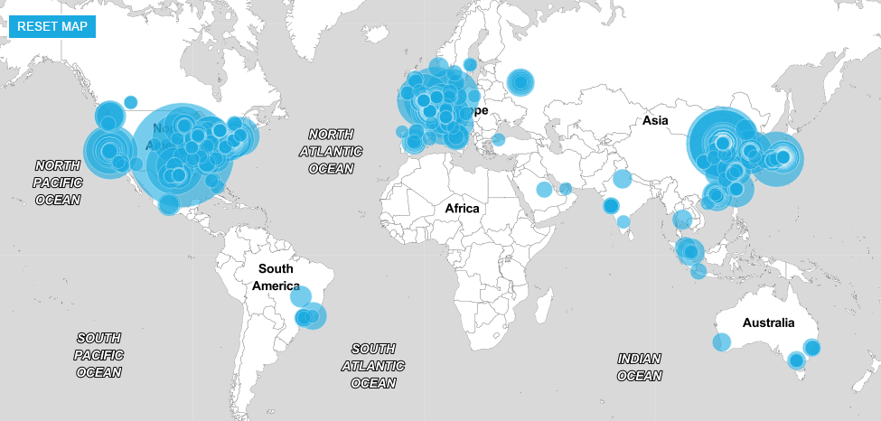
Global 500, 2015

Slide 12
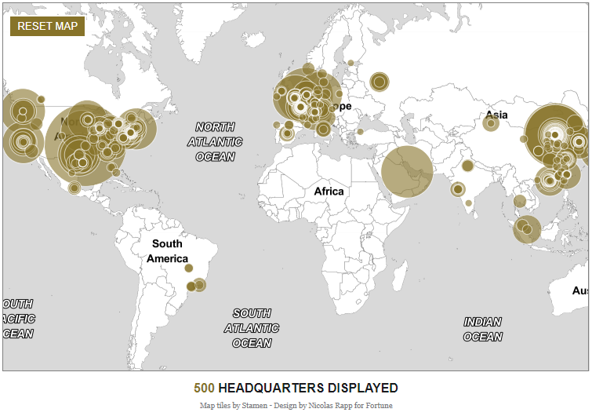
Global 500, 2020

Slide 13
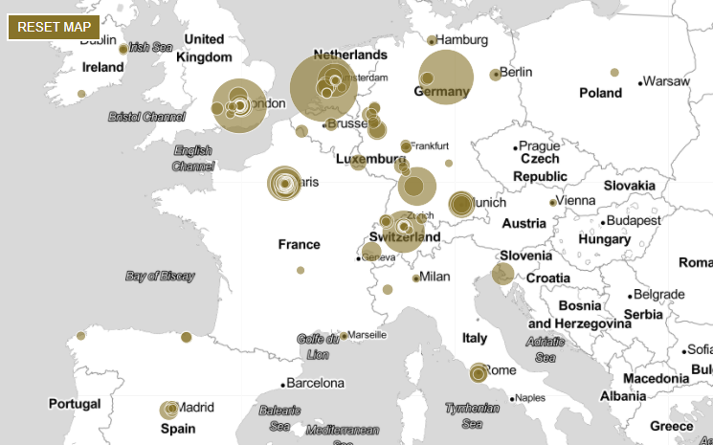
Global 500, 2020, Evropa

Slide 14
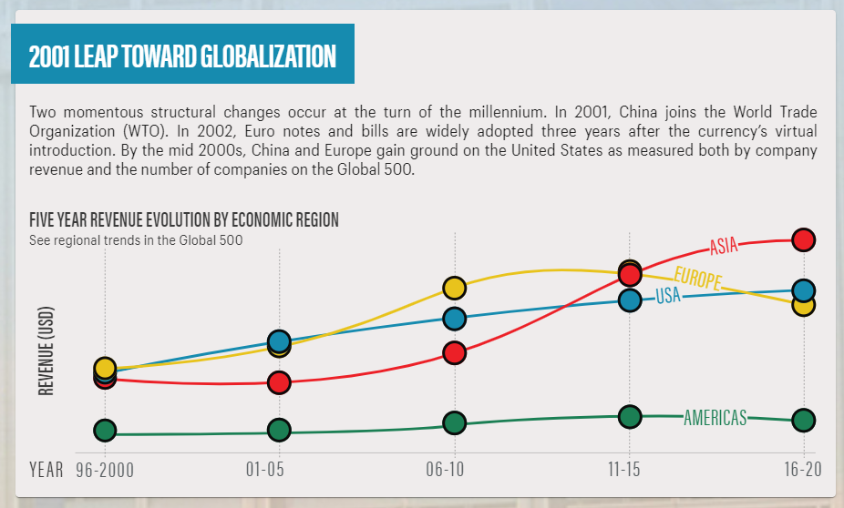
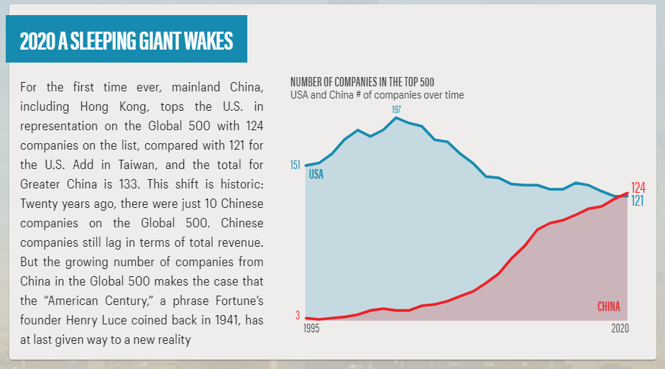
https://qlik.fortune.com/global500/

Slide 15
Etapa 3 - PZI
Nadnárodní společnosti jsou úzce spojeny s přímými zahraničními investicemi (PZI)
Záměr rezidenta jedné ekonomiky (přímý investor) získat trvalou účast v subjektu, který je rezidentem v ekonomice jiné než ekonomika investora (přímá investice)
Trvalá účast implikuje existenci dlouhodobého vztahu mezi přímým investorem a přímou investicí a významný vliv na řízení podniku
Dělení zahraničních investic podle způsobu vstupu zahraničního investora do hostitelské ekonomiky:
Investice na zelené louce (greenfield) – investice do nových lokalit,
Fúze a akvizice – investice do existujících aktiv
„brownfield“ investice
specifický případ, investice do stávajících aktiv za účelem restrukturalizace nebo změny výrobních aktivit
typické pro tranzitní ekonomiky
Vstupní investice obvykle doprovázena návaznými masivnímu investicemi souvisejícími s restrukturalizací
PZI mají přímou souvislost s regionální politikou a regionálním rozvojem v ČR

Slide 16
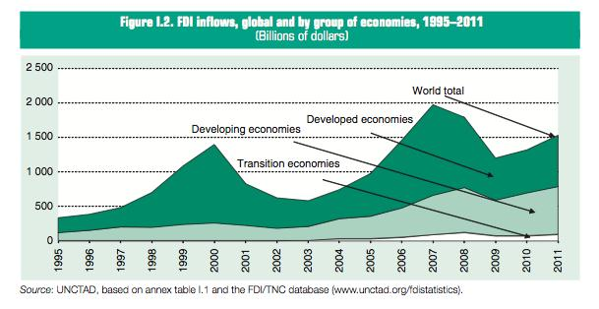
Etapa 3 - PZI
Nárůst PZI je v posledních 10 letech významný
Velkou měrou se podílí rychle se rozvíjející státy (Čína, Indie, Brazílie, Mexiko…), ale i tranzitní středo- a východoevropské ekonomiky
ČR – masivní nárůst PZI po r. 1998 v souvislosti s přijetím investičních pobídek
Největší podíl PZI realizován v rozvinutých ekonomikách – vyšší podíl fúzí a akvizic (typický jev globalizující se ekonomiky)

Slide 17
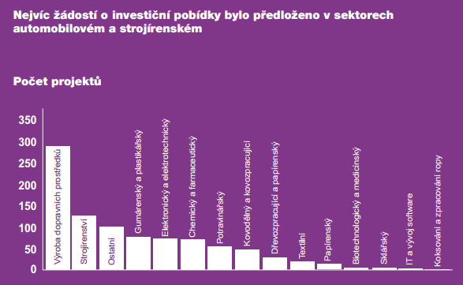
Etapa 3 - PZI

Slide 18
Investiční pobídky v ČR
Pro zvýšení konkurenceschopnosti českého průmyslu přistoupila vláda ČR v roce 1998 k zavedení systému investičních pobídek pro zahraniční i domácí investory
Realizační organizací pro zavádění systému investičních pobídek je Ministerstvem průmyslu a obchodu založená agentura CzechInvest (www.czechinvest.org)
Právní úprava investičních pobídek: zákon č. 72/2000 Sb., o investičních pobídkách ve znění pozdějších předpisů
Investičními pobídkami se rozumí
a) slevy na daních z příjmů podle zvláštního právního předpisu,
b) převod technicky vybaveného území za zvýhodněnou cenu,
c) hmotná podpora vytváření nových pracovních míst podle zvláštního právního předpisu,
d) hmotná podpora rekvalifikace nebo školení zaměstnanců podle zvláštního právního předpisu,
e) převod pozemků podle zvláštního právního předpisu, evidovaných v katastru nemovitostí jako zemědělské pozemky a převod ostatních druhů pozemků, a to za ceny zjištěné podle zvláštního právního předpisu účinného ke dni uzavření smlouvy o převodu

Slide 19
Investiční pobídky v ČR
Právnické nebo fyzické osobě lze investiční pobídku poskytnout, pokud prokáže, že může splnit všeobecné podmínky stanovené tímto zákonem a zvláštní podmínky stanovené zvláštními právními předpisy. Všeobecnými podmínkami jsou:
a) zavedení nové výroby nebo rozšíření stávající výroby,
b) vynaložení prostředků do oborů zpracovatelského průmyslu; za zpracovatelský průmysl se nepovažuje dobývání nerostných surovin, výroba a rozvod elektřiny, plynu a vody, stavebnictví, opravy motorových vozidel, obchod a ostatní služby, doprava a zemědělství,
c) pořízení strojního zařízení za tržní cenu, určeného pro výrobní účely a vyrobeného ne více než 2 roky před pořízením; hodnota tohoto strojního zařízení musí tvořit nejméně 60 % celkové hodnoty pořízeného dlouhodobého hmotného a nehmotného majetku,
d) šetrnost výroby, činností, procesů, stavby nebo zařízení k životnímu prostředí,
e) pořízení dlouhodobého hmotného a nehmotného majetku nejméně v částce 100 000 000 Kč, přičemž nejméně částka 50 000 000 Kč musí být financována z vlastního kapitálu právnické osoby nebo vlastními prostředky fyzické osoby; za splnění této podmínky se nepovažuje vynaložení investičních prostředků vytvořených ze zisku dosaženého z investiční akce posuzované pro účely poskytnutí veřejné podpory

Slide 20
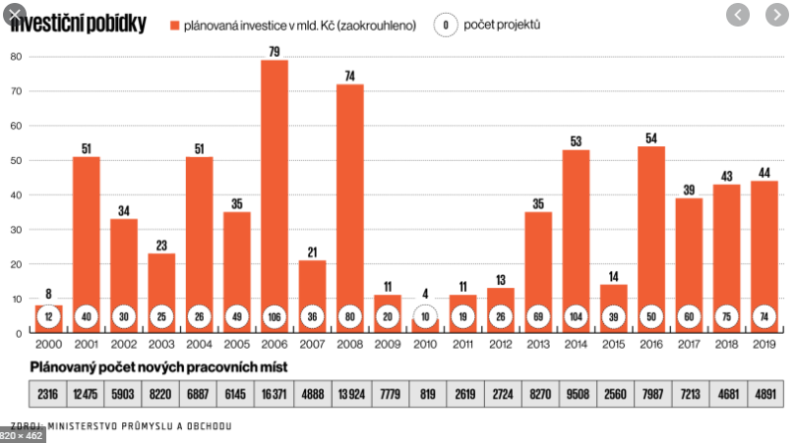
Investiční pobídky v ČR

Slide 21
Podnikatelská / průmyslová zóna
Ucelené území vymezené v závazné části schváleného územního plánu velkého územního celku či schváleného územního plánu obce jako území současně zastavěné převážně objekty pro průmyslovou výrobu, obchod, služby nebo jako zastavitelné území vhodné převážně pro umísťování průmyslové výroby, obchodu, služeb.
(podle zákona č. 50/1976 Sb., o územním plánování a stavebním řádu, ve znění pozdějších předpisů

Slide 22
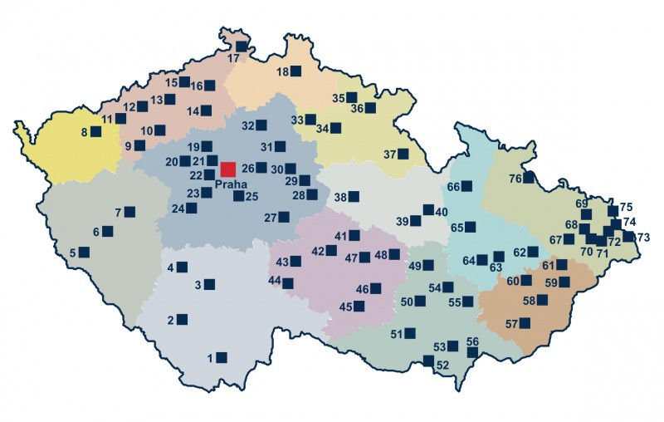
Podpořené průmyslové zóny od roku 1998 (Czechinvest)
1 Český Krumlov, 2 Prachatice, 3 Písek, 4 Blatná, 5 Domažlice, 6 Stod, 7 Plzeň (2)*, 8 Ostrov, 9 Podbořany (2)*, 10 Žatec (2)*, 11Klášterec nad Ohří, 12 Chomutov, 13 Most, 14 Lovosice (2)*, 15 Přestanov, 16 Ústí nad Labem, 17 Rumburk, 18 Liberec, 19 Slaný, 20Tuchlovice, 21 Kladno, 22 Unhošť, 23 Zdice, 24 Žebrák, 25 Zlatníky-Hodkovice, 26 Poříčany, 27 Zruč nad Sázavou, 28 Kutná Hora (3)*,29 Kolín, 30 Velim, 31 Nymburk, 32 Mladá Boleslav, 33 Jičín (2)*, 34 Hořice, 35 Vrchlabí, 36 Trutnov, 37 Kvasiny, 38 Chrudim, 39Svitavy, 40 Moravská Třebová, 41 Ždírec nad Doubravou, 42 Havlíčkův Brod, 43 Pelhřimov, 44 Kamenice nad Lipou, 45 Třebíč, 46Velké Meziříčí, 47 Žďár nad Sázavou, 48 Bystřice nad Pernštejnem, 49 Blansko, 50 Brno (2)*, 51 Pohořelice, 52 Mikulov, 53 Velké Pavlovice, 54 Vyškov (2)*, 55 Brankovice, 56 Hodonín (2)*, 57 Staré Město, 58 Zlín, 59 Vsetín, 60 Holešov, 61 Valašské Meziříčí, 62Hranice, 63 Velká Bystřice (2)*, 64 Olomouc (3)*, 65 Uničov, 66 Šumperk, 67 Mošnov, 68 Paskov, 69 Ostrava (2)*, 70 Frýdek - Místek (2)*, 71 Nošovice, 72 Třanovice, 73 Třinec, 74 Český Těšín, 75 Karviná, 76 Krnov

Slide 23
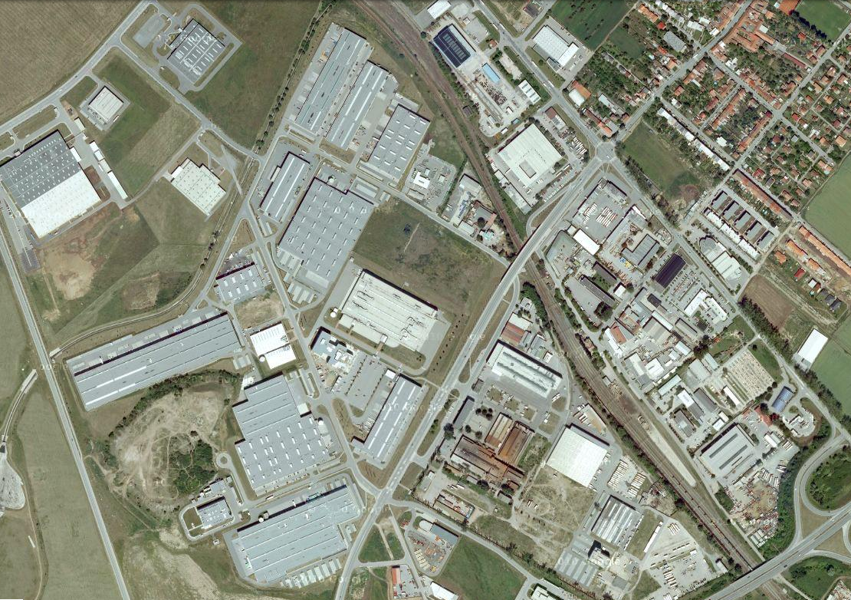
Černovická terasa, Brno

Slide 24
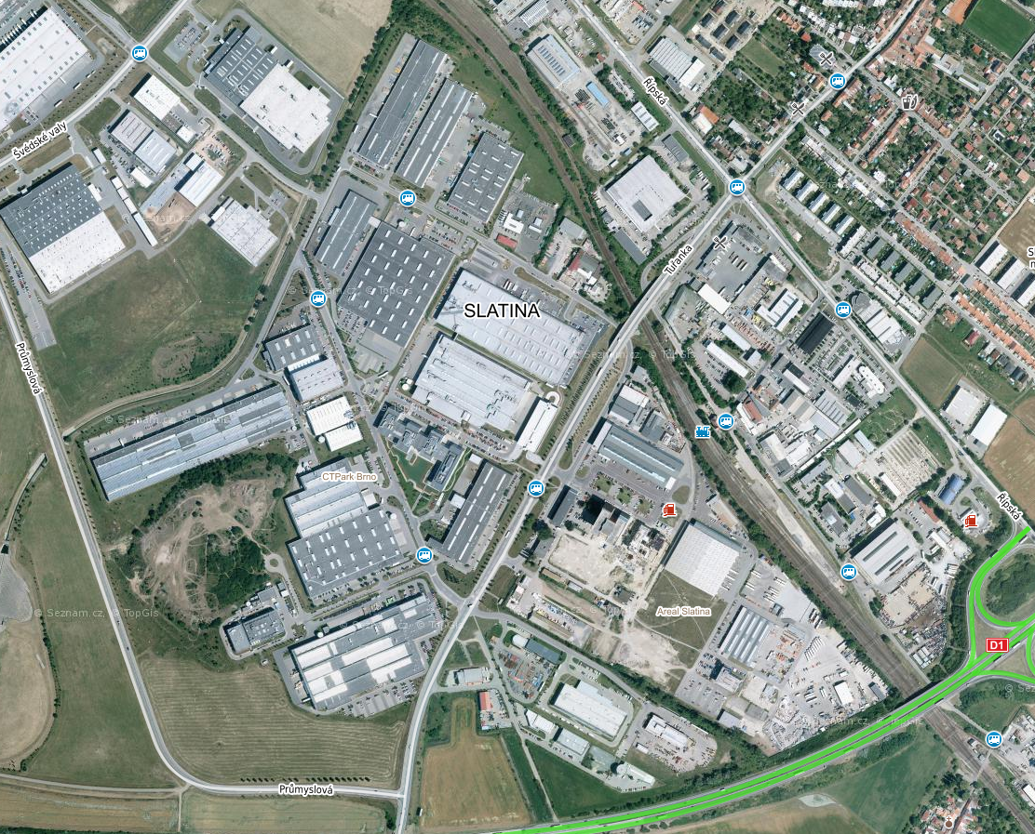
Černovická terasa, Brno

Slide 25
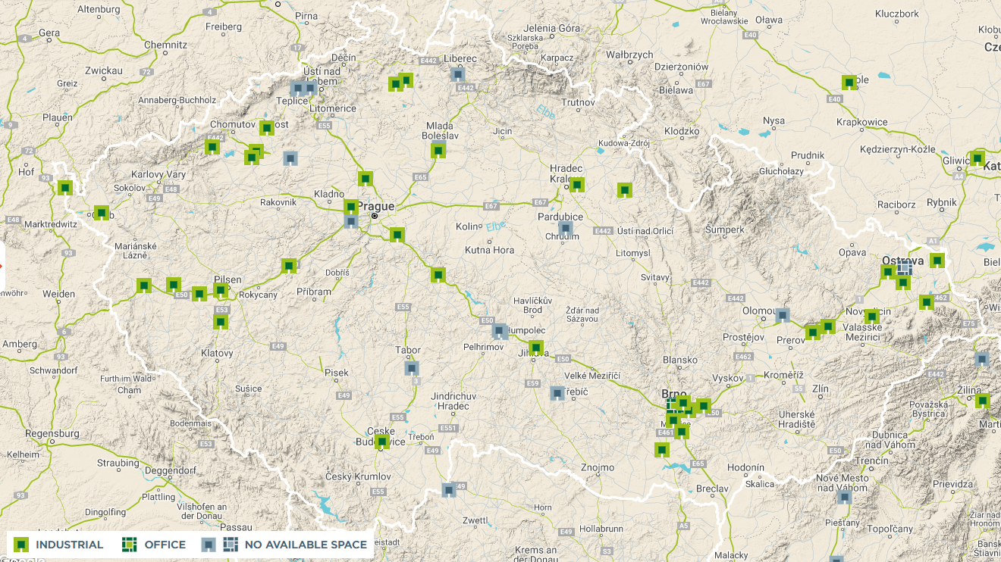
CTPARK
https://www.ctp.eu/industrial-warehouse-office-finder/?filter-availableonly=false/

Slide 26
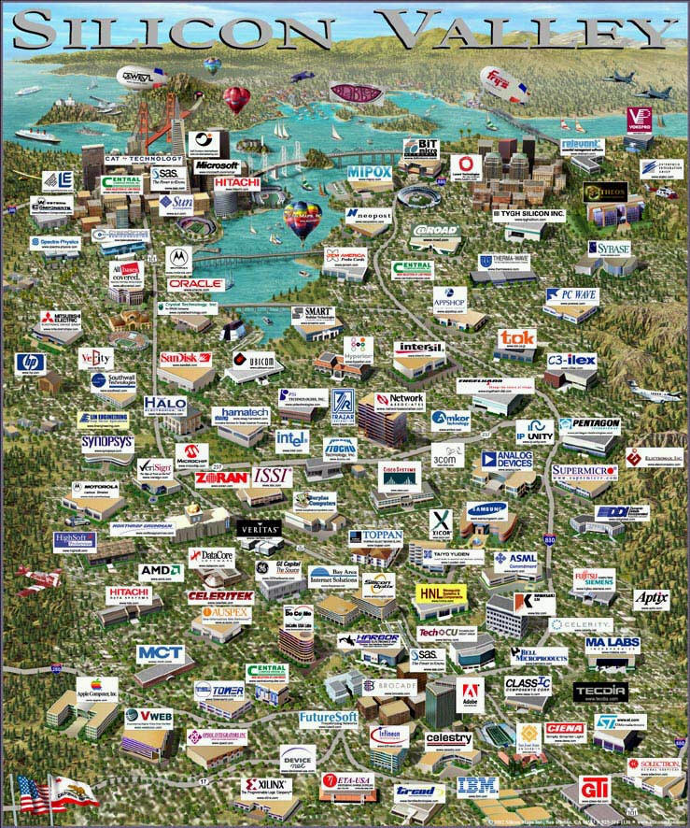
Silicon Valley
Nejjižnější část sanfranciského pobřeží v S Kalifornii ve USA
Název z r. 1971 – v americkém časopise Electronic News začala vycházet týdenní rubrika „Silicon Valley USA“ o velké koncentraci společností zabývajících se křemíkovými mikročipy a počítači
Silicon Valley se skládá z 19 sídel
Za hlavní město je považováno San José
Pobřeží SF původně využíváno námořnictvem USA pro výzkumy – firmy se zde usadily, aby pracovaly pro námořnictvo, poté NASA a letecký výzkum
Dnes světové centrum počítačového a technologického výzkumu

Slide 27
Vědecko-technický park
Koncept vědeckotechnických parků se v zahraničí, zejména ve vyspělých zemích Evropské unie, používá již několik desítek let
Podnikatelská infrastruktura (průmyslová zóna, podnikatelské prostory k pronájmu) přispívající k růstu ekonomické úrovně regionu prostřednictvím podpory rozvoje a růstu firem se zajímavým nápadem a zaměřením
Často umístěn v blízkosti univerzity (případně může být i univerzitou provozován)
Dochází tak k rychlému přenosu informací z výzkumných pracovišť do firem
Kromě pronájmu prostor, montáže, výzkumu, technického vývoje a kancelářských prostor většinou park nabízí i službu Podnikatelský inkubátor
Součástí vědeckotechnického parku také bývá pracoviště pro transfer technologií, které pomáhá komerčně využít výsledky výzkumu v podnikové praxi.
Vědeckotechnické parky v ČR jsou sdruženy do Společnosti vědeckotechnických parků (http://www.svtp.cz/katalog/)
BIC Brno, Brno
Biology Park Brno, Brno
Jihomoravské inovační centrum, Brno
Podnikatelský inkubátor Brno - Jih, Brno
Technologický inkubátor VUT a TI2 v Brně, Brno
VTP Brno, a.s., Brno

Slide 28
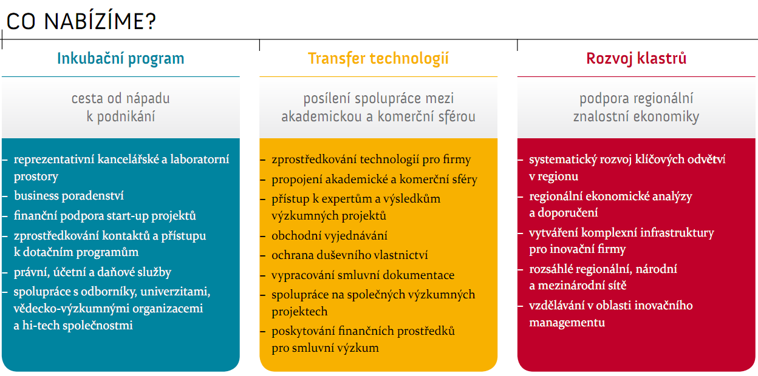
Inovační centra
Zaměřují se na podporu inovačního podnikání a komerčního využití výzkumu a vývoje
Zprostředkování propojení univerzit a vědecko-výzkumných institucí s podnikatelskou sférou, s cílem maximalizovat přínos výzkumu a vývoje na regionální a národní úrovni

Slide 29
Podnikatelský inkubátor
Kombinace dotovaného (zvýhodněného) nájemného pro začínající inovativní firmy (firmy se zajímavým nápadem a zaměřením) spolu s poradenskými službami, které tyto firmu potřebují (pomoc s podnikatelským záměrem, s marketingem a propagací, se zajištěním financí, s účetnictvím, právní služby apod.).
Smyslem inkubátorů je koncentrovat na jednom místě rozmanité nástroje podpory začínajícím podnikatelům, které umožní úspěšně zvládnout počáteční fázi existence jejich firmy
Pokud podnikatel splní vstupní kritéria, může se stát nájemníkem v inkubátoru, nájem v inkubátoru je nekomerční, tj. dotovaný. Výhodou inkubátoru je koncentrace služeb a podpůrných aktivit na jednom místě
Příklad: JIC (www.jic.cz)
pro inkubované firmy poskytuje finance, prostory, poradenství, kontakty, propagaci i PR a pomoc při transferu technologií

Slide 30
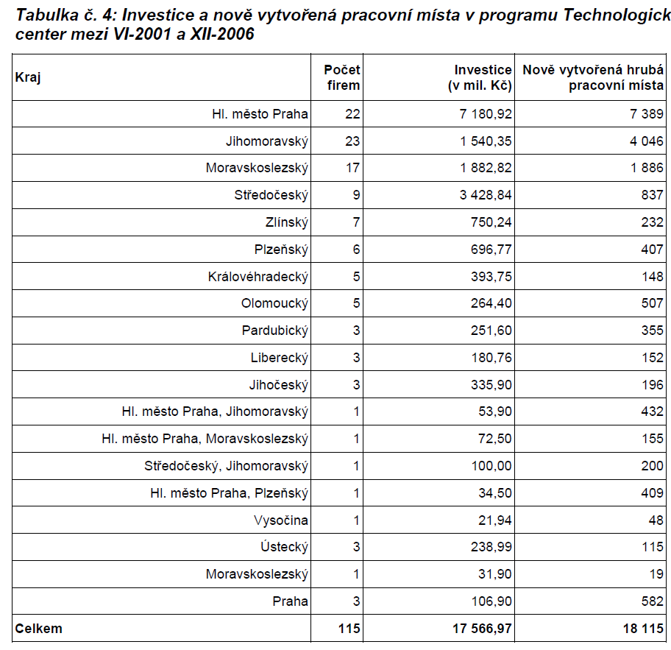
Technologická centra
Centra zaměřená na vývoj a inovace high-tech výrobků a technologií, včetně vývoje specifického software a aplikací, které jsou součástí těchto výrobků a technologií, zabývající se pravidelnými změnami produktů, produkčních řad, výrobních procesů, technologií, existujících vývojových služeb a dalších rozpracovaných operací, pokud takové změny představují jejich vylepšení, a existuje předpoklad, že budou přeneseny a použity ve výrobě

Slide 31
Inovační strategie
Nástroj, jehož prostřednictvím dochází k budování inovační infrastruktury potřebné pro tvorbu inovací
Souborem opatření na řešení problémů a potřeb, které byly identifikovány na základě průzkumu podnikatelské a vědeckovýzkumné sféry
Inovace představují v současné globalizované ekonomice hlavní konkurenční výhodu vyspělých ekonomik
První regionální inovační strategie byly iniciovány ze strany Evropské komise v roce 1994 za účelem snížení regionálních rozdílů
V ČR byla jižní Morava prvním regionem v ČR, který se začal soustavně věnovat podpoře inovací, a to již v roce 2001
2002 –JMK jako první region vypracoval a následně zrealizoval regionální inovační strategii
Aktivity realizované v rámci obou dosavadních inovačních strategií (RIS I, RIS II, RIS III) stavějí jižní Moravu na přední místo v oblasti podpory inovací a inovačního podnikání v ČR

Slide 32
After care
Následná péče o investory zahrnuje širokou škálu činností:
podpora expanzí, reinvestic, rozvoje výzkumu
pomoc s hledáním vhodných průmyslových zón a podnikatelských nemovitostí
poradenství ohledně čerpání investičních pobídek a spolufinancování projektů ze strukturálních fondů EU
vyhledání dodavatelů v daném regionu
podpora v oblasti lidských zdrojů
rozvoj spolupráce investorů se středními, vyššími odbornými a vysokými školami
zprostředkování vyjednávání s místní samosprávou, státní správou a veřejnými institucemi
předkládání návrhů investorů na změny české legislativy Vládě ČR a kultivace českého podnikatelského prostředí
organizace odborných seminářů, pracovních snídaní s vrcholnými představiteli státní správy, diskusních kulatých stolů a společenských akcí

Slide 33
Etapa 4 – 4. průmyslová revoluce (průmysl 4.0)
Automatizace, robotizace, digitalizace ... a s tím související změny na trhu práce
Internet věcí
Internet služeb
Digitální ekonomika
Základní vize v roce 2011: vzniknou „chytré továrny“, které budou využívat kyberneticko-fyzikální systémy …ty převezmou opakující se a jednoduché činnosti, které do té doby vykonávali lidé … mohla být ohrožena zaměstnanost osob s nízkou kvalifikací … měla by vznikat nová pracovní místa, která však budou vyžadovat vyšší kvalifikaci zaměstnanců
Rizika: hackerské útoky a zneužití dat

Slide 34
Lokalizační faktory – geneze, vývojové etapy a současný význam
Ze0116 Geografie výrobní sféry

Slide 35
Lokalizační Faktor
V regionálně ekonomickém pojetí představuje lokalizační faktor výhodu úspory nákladů, které dosáhneme tím, že danou aktivitu lokalizujeme právě na určitém místě a ne jinde
Z územně-technického hlediska – místní lokalizační podmínky – požadavek, aby v daném místě byly v dostatečném rozsahu určité podmínky k dispozici
Lokalizační zdroje – nabídka pro zhodnocení dosud nevyužívaných nebo potenciálně využitelných místních přírodních, dopravních, aglomeračních či sociálních zdrojů
Lokalizační faktory nepůsobí selektivně, mnohé jsou vzájemně podmíněné, jiné se vylučují, význam jednotlivých faktorů je proměnlivý v čase
V případě zachování průmyslových kapacit při zániku nebo změně lokalizačních faktorů hovoříme o geografické setrvačnosti (tzv. geografické inercii)

Slide 36
Speciální lokalizační teorie
Lokalizace zemědělské výroby – Johann Heinrich von Thünen – isolated state
Lokalizace průmyslu
Řešení problému vynuceno ve 2. pol. 19. stol. rozvojem průmyslu
Především v Německu byla této problematice věnována pozornost
Alfred Weber (1909)
Nejlepší umístění podniku je takové, u kterého jsou minimalizovány náklady
Přepravní náklady doplnil náklady na pracovní sílu, další faktor – aglomerační výhody
Přepravované materiály dělí na ubikvitní (ty suroviny nebo zdroje, které jsou v území rozmístěny rovnoměrně v dostatečném množství a v požadované kvalitě a za stejnou cenu) a lokalizované (všudypřítomné suroviny, některé jsou dostupné jen v omezené míře)
Definuje materiálový index – množství vstupních surovin připadajících na 1 tunu výrobku, zahrnuty nikoli všechny potřebné suroviny ale jen ty, které je nutno dopravovat

Slide 37
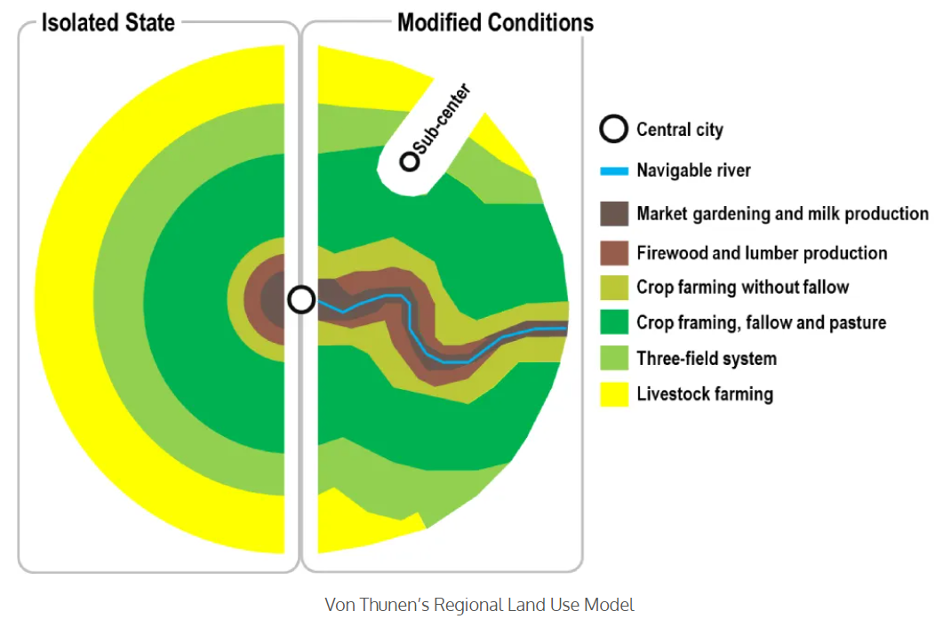
Lokalizace zemědělských činností podle von Thünena
https://transportgeography.org/contents/chapter8/urban-land-use-transportation/vonthunen-2/

Slide 38
Weberův lokalizační trojúhelník
x
D – místo lokalizace provozu
T – místo trhu (spotřeby)
S1, S2 – místa zdrojů surovin
T
Nejlepší umístění podniku je takové, u kterého jsou minimalizovány náklady
D
S1
y
S2
z

Slide 39
Teorie lokalizace všeobecné
Ve 20. a 30. letech se objevují nové lokalizační teorie pro které je charakteristické:
zvýšení obecnosti – vyjádření vlivu vzdálenosti na libovolné odvětví
snaha o integraci s ekonomickou teorií
A. Predöhl
Substituční princip výrobních faktorů (dopravních, nákladů na pracovní sílu…)
Firma při hledání optimálních nákladů substituuje jeden výrobní faktor druhým, pokud tím dosáhne snížení nákladů
T. Palander
Analyzuje optimum výrobní firmy z hlediska minimálních nákladů a z hlediska maximálního zisku jako jednoznačného cíle každé firmy

Slide 40
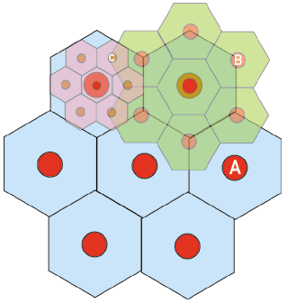
Teorie prostorového uspořádání
Rozvoj výrobních sil a nezbytnost státních zásahů do ekonomiky se odrazily ve vývoji všeobecné ekonomické teorie. Ve 30. letech začala významné místo zaujímat teorie monopolistické konkurence.
Umístění firmy se vysvětlovalo kritériem maximálního zisku. Jelikož tento cíl mají všechny firmy vede to k určitému uspořádání hospodářské činnosti v daném prostoru. Vysvětlit rozložení ekonomických aktivit se pokusil W. Christaller teorií centrálních míst a po něm A. Lösch teorie tržních zón.

Slide 41
Klastry
80. léta – G. Becattini – „koncept průmyslových okrsků“ = územní koncentrace firem, v drtivé většině malé a střední velikosti, které vyrábí zboží nebo poskytují služby funkčně spojené s hlavní výrobní aktivitou
90. léta – teorie clusteru – Michael A. Porter
Klastry jsou geografická soustředění vzájemně provázených firem, specializovaných dodavatelů, poskytovatelů služeb, firem v příbuzných odvětvích a přidružených institucí, jako jsou univerzity, agentury, a obchodních asociací různých směrů, které soutěží, ale také spolupracují

Slide 42
Klastry
Co může klastr:
zlepšit výsledky společností do nich zapojených,
zvýšit počet inovací,
iniciovat vznik nových firem,
zvýšit export,
přilákat atraktivní investice,
podpořit výzkumnou základnu,
podpořit rozvoj kraje…
Přínosy pro firmy:
poskytují úspory z rozsahu a snižují náklady,
snižují omezení menších firem a zvyšují specializaci,
zvyšují místní konkurenci a rivalitu a tím globální konkurenční výhodu,
zvyšují rychlost přenosu informací a technologií,
zvyšují moc a hlas menších firem, podněcují vládu k investicím do specializované infrastruktury,
umožňují efektivní propojení a partnerství,…

Slide 43
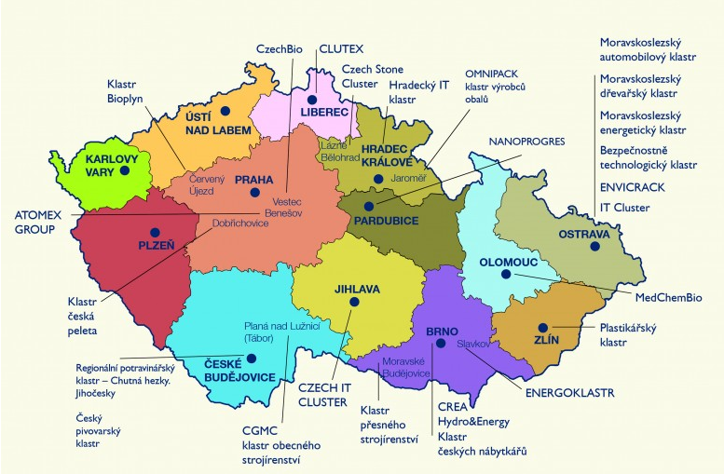
Klastry v ČR
2021: https://www.nca.cz/mapa-klastru-v-cr /
http://www.czechinvest.org/podporene-klastry-v-cr

Slide 45
Dělení lokalizačních faktorů
Z hlediska prostorového:
Makrolokalizační – větší prostorový rozsah – klimatické podmínky, sídelní struktura, apod.
Mikrolokalizační – v souvislosti s konkrétní lokalitou – suroviny, infrastruktura apod.
Z hlediska změny dynamiky vlivu:
S klesajícím významem – klima, suroviny, dopravní náklady…
S nezměněným významem – voda, infrastruktura, kapitál…
S rostoucím významem – informace, ŽP…
Z hlediska věcného charakteru:
Přírodní – klima, voda, reliéf, suroviny
Socioekonomické – cena, poptávka, výrobní náklady, infrastruktura, doprava…
Ostatní – ŽP, politické zájmy…

Slide 46
Přírodní lokalizační faktory
Výskyt komplexu surovin dostupných v daném regionu formuje jeho prostorovou strukturu a má velký vliv na rozvoj
Struktura vytvořená v období rozvoj těžby obvykle získá nový charakter v pozdějších obdobích (nové impulsy rozvoje)
Se zkvalitněním dopravy – pokles významu jako lokalizačního faktoru
Voda
Při lokalizaci analýza z hlediska kvantity a kvality
Řada výrobních oborů spotřebovává velké objemy vody
Největší spotřeba – chemický průmysl, rafinace ropy, energetický průmysl, hutnictví železa a barevných kovů, průmysl papíru a celulózy
Na kvalitu vody náročné – potravinářský průmysl

Slide 47
Přírodní lokalizační faktory
Klima
Faktor lokalizace s klesajícím významem, možnost klimatizace
Vliv na kvalitu produkce – při výrobě fotografických materiálů, zpracování vlny
Kvalita ovzduší důležitá pro farmaceutický a kosmetický průmysl
Suroviny
Význam surovin typický v období počátků rozvoje průmyslu – první manufaktury a továrny vznikaly v oblastech s dostatečným výskytem surovin (dřevo, uhlí, železná ruda, sklářské písky, oblasti chovu ovcí, pěstování lnu, obilovin…)
Výskyt uhlí a železné rudy – formování starých průmyslových oblastí (střední Anglie, Porúří, Horní Slezsko, oblast Velkých jezer, Lotrinsko) i nových průmyslových oblastí (SV Indie, Minas Gerais v Brazílii, Transvaal v JAR, východní Čína apod.)
Geochemické uzly – zóny se zvýšeným procesem mineralizace s zvýšeným výskytem nerostných surovin (severoamerický, středoamerický, jihoamerický, tichooceánský, jihoafrický, středoafrický, západostředomořský…)
Neobnovitelné (minerální, nerostné) x obnovitelné (biomasa)

Slide 48
Přírodní lokalizační faktory
Minerální suroviny
Rudné (zpracovatelné na kovy – železná ruda, rudy barevných a drahých kovů)
Energetické (ropa, zemní plyn, uhlí, uran…)
Chemické (fosfáty, nitráty, ropa, draselné soli…)
Stavební (stavební kámen – žula, pískovec; vápenec, jíly, písky, štěrky…)
Ostatní (sklářské písky…)
Biomasa
Souhrn látek tvořících těla organismů – rostlin i živočichů
Využitelná pro energetické účely – biopalivo

Slide 49
Socioekonomické lokalizační faktory
Energie
Průmysl má největší spotřebu energie ze všech hospodářských odvětví, některé obory – energeticky náročné (hutnictví železa, barevných kovů, chemický průmysl, výroba skla)
Tendence ve spotřeby energie:
Růst celkové spotřeby energie
Strukturální změny ve využívání energetických zdrojů (dřevo – uhlí – ropa, zemní plyn – jaderná energetika – alternativní zdroje)
Nerovnoměrnost rozmístění zásob a spotřeby (exportní oblast – Perský záliv (ropa), Austrálie (uhlí, uran), Kanada (uran)… x oblasti deficitu – dovozci – Z Evropa, USA, Japonsko)
Intenzifikace využívání energetických zdrojů – snižování energetické náročnosti po ropné krizi, racionálnější využívání
Zavádění alternativních zdrojů energie – vodní, geotermální, větrná, sluneční, přílivová energie, biomasa…

Slide 50
Socioekonomické lokalizační faktory
Doprava
Jeden z prvních lokalizačních faktorů, význam však klesá
Náklady na dopravu závisí na vzdálenosti, druhu přepravy, množství a druhu přepravovaného materiálu
Stálé (fixní) náklady – čím větší vzdálenost, tím menší náklady na přepravu jednotkového množství
Nestálé (provozní) náklady – závislé na vzdálenosti, diferencované podle jednotlivých druhů dopravy
Lokalizační implikace prostorové diferenciace dopravních nákladů:
A) Průmyslová výroba může být vázaná na oblast odbytu – velká hmotnost a objem (např. výroba nápojů) nebo rychle se kazící produkty (pekárny)
B) Na oblast s jinou lokalizační výhodou (výskyt surovin) – objem zpracovávaných surovin – hutnictví, cukrovarnictví
C) Lokalizace v přechodné oblasti – významné dopravní uzly, např. přístavy – petrochemie, zpracování ryb

Slide 51
Socioekonomické lokalizační faktory
Pracovní síla
Kvantita pracovní síly
Kvalita pracovní síly
Náklady na pracovní sílu
Kvalifikovaná x nekvalifikovaná pracovní síla (montáž x hi-tech)
Infrastruktura
Soubor technických a stavebních zařízení, která jsou potřebná pro technické zabezpečení výroby
Investice do území, která vytváří podmínky pro jeho rozvoj
Technická infrastruktura – dopravní síť a dopravní zařízení (dopravní infrastruktura), energetická síť a zařízení (energetická infrastruktura), informační síť a zařízení (informační infrastruktura)
Sociální infrastruktura – soubor zařízení, které poskytuje služby pracovníkům resp. obyvatelstvu (školy, zdrav. , sport. a kult. zařízení)

Slide 52
Socioekonomické lokalizační faktory
Informace
Zesilující tendence faktoru
Návaznost na informační infrastrukturu = technická základna pro difúzi inovací
1) Informace pro strategické řízení podniku
Inputové – vstupují zvenku (průzkum trhu, chování spotřebitelů, informace o konkurenci…)
Outputové – směřují ze subjektu ven (reklama, účast na veletrhu…)
2) informace vědecko-technického charakteru
Vynálezy
Inovace – zavádění nových technologií a procesů do výroby
Životní prostředí
Stále větší význam faktoru
Každá větší stavba musí projít procesem EIA (posuzování vlivů na ŽP) – zhodnocení předpokládaných vlivu záměrů na ŽP a formulace opatření ke zmírnění negativních vlivů

Slide 53
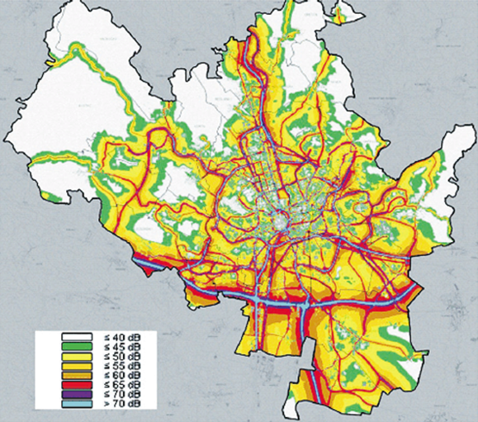
Vliv průmyslu na ŽP
Průmysl je jedním z největších znečišťovatelů ŽP
Často spojováno s narušováním klimatického systému, vznikem skleníkových plynů, zvyšování koncentrace toxických látek, hluk, atd. (zejména v nově industrializovaných státech je devastace ŽP vysoká – např. Čína ad.)
V energetice – zvyšující se zájem o ŽP
Prognózy o vyčerpání zdrojů – strukturální změny ve využívání energetických zdrojů + zpomalení růstu spotřeby energií – posilování pozice alternativních zdrojů energie – alternativní paliva, solární, větrné…elektrárny

Slide 54
Charakteristika průmyslových odvětví (Těžba surovin + energetika)
Ze0116 Geografie výrobní sféry

Slide 55
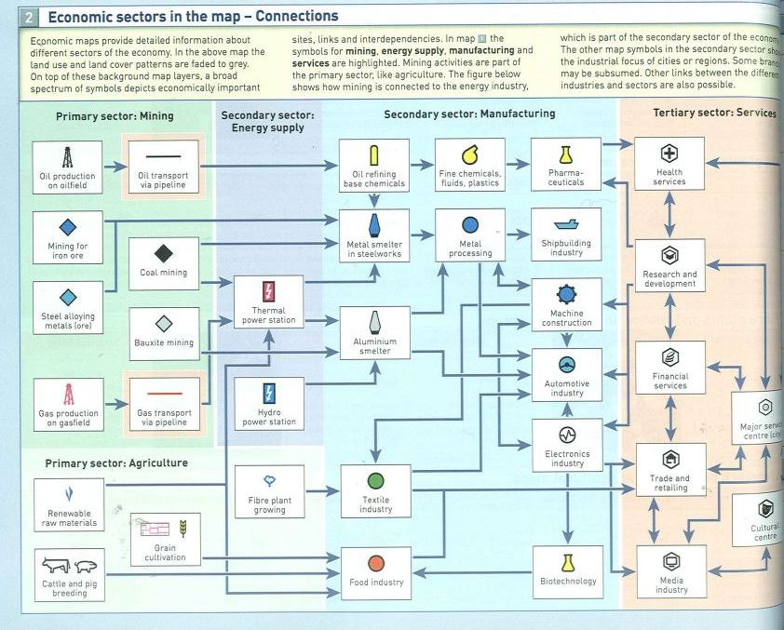
Pramen: Diercke International Atlas

Slide 56
Těžba nerostných surovin
Získávání surovin, které se obvykle vyskytují v pevném (uhlí, rudy, stavební materiál), kapalném (ropa) a plynném (zemní plyn) skupenství
Těžba:
podzemní
povrchová
vrty
Těžební průmysl – dobývání surovin, v některých případech prvotní úprava (drcení kameniva, čištění, fyzikálně-chemické procesy – kvůli zvyšování obsahu požadované látky)
Těžba surovin:
Jeden z hl. lokalizačních faktorů vzniku prvních průmyslových oblastí zejména v 19. století
Centra vázána na naleziště černého uhlí nebo železné rudy
Na základě těžby těchto surovin – rozvoj průmyslových odvětví – hnací odvětví průmyslové revoluce (hutnictví aj.)
Současnost
Nárůst spotřeby a těžby surovin díky rozvoji rozvíjejících se ekonomik (Čína, Indie, Taiwan, Mexiko…) -> růst cen komodit
Změna teritoriálního rozmístění těžby surovin
Problém – ekologické aspekty těžby surovin – vliv na vývoj a vzhled krajiny – dominance antropogenních tvarů reliéfu (haldy, lomy…), při chemickém způsobu těžby – ohrožení povrchových i podzemních vod

Slide 57
Těžba energetických surovin
Nerosty, z nichž je možno získávat energie
Dělení:
Fosilní paliva:
Uhelná řada: rašelina, lignit, hnědé uhlí, černé uhlí, antracit
Živičná řada: ropa, roponosné písky, roponosné břidlice, zemní plyn, hydráty metanu, ozokerit, minerální vosky, asfalt
Radioaktivní suroviny:
Uran, thorium, radium

Slide 58
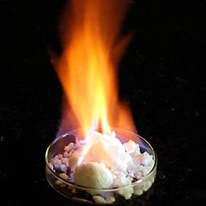
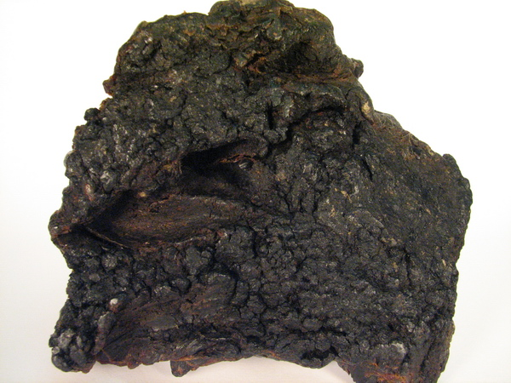
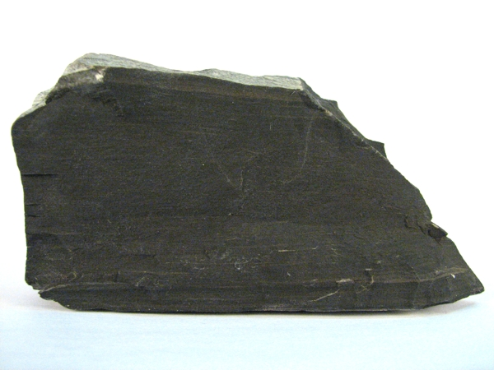
Těžba energetických surovin
Roponosné písky
Ozokerit a minerální vosky
Hydráty methanu
Roponosná břidlice
http://geologie.vsb.cz/loziska/suroviny/energeticke_suroviny.html

Slide 59
Černé uhlí
Nejkvalitnější černé uhlí – v karbonských vrstvách
V Evropě – od britských ostrovů přes S Francii, Belgii, Porúří, Hornoslezská pánev dále na východ
Černé uhlí:
Antracitické – využití v energetice
Žírné – výroba koksu, chemický průmysl
Způsoby těžby:
Povrchová – pokud je vrstva uhlí blízko povrchu, výrazné narušení vzhledu krajiny, po ukončení těžby nutná rekultivace
Podpovrchová – většina těžby ČU, hloubky více než 1500 m – vyšší riziko práce (Čína, JAR…)
Prozkoumané zásoby:
USA, Indie, Čína (dohromady 55 % světových zásob)
Evropa – Rusko, Polsko, Ukrajina
Těžba měla v historii vždy rostoucí trend
Největší nárůst v průběhu 19. století – hlavní energetický zdroj
2. pol. 20. stol. – rostoucí spotřeba v sílícím průmyslu

Slide 60
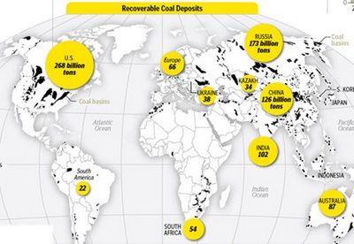
Černé uhlí
V posl. desetiletích – teritoriální restrukturalizace
Státy Z Evropy (Francie, Belgie, V. Británie, Německo, ČR, Polsko …) ustupují od těžby a zavírají doly <- zvyšování ceny práce na Zevr. trzích a snižování cen dovozců
Rusko, Kazachstán, USA, Kanada – po poklesu v 90. letech mírný nárůst
Největší nárůst – Čína, Indie, Austrálie, Indonésie, JAR, Kolumbie
Hl. oblasti těžby:
SV Číny
SV Indie
Pánev Newcastle v Austrálie
Apalačské pohoří a SV USA
JAR – Transvaal (Johannesburg)
Německo – Porúří a Sársko
Hornoslezská pánev v Polsku
Kuzbas
Rusko – Pečorská, Lenská,
Tajmyrská a Tunguzská pánev
Ukrajina – Donbas

Slide 61
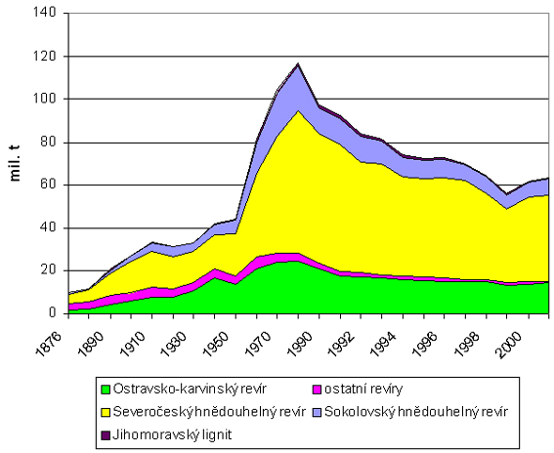
Černé Uhlí v ČR
Významný evropský producent
Avšak jako ve vyspělých státech Z Evropy i v ČR pokles těžby z max. hodnot v 80. letech
Oblast těžby soustředěna do Ostravsko-karvinského revíru
1. Hornoslezská pánev | 4 Středočeské pánve
2. Vnitrosudetská pánev | 5 Mělnická pánev
3. Podkrkonošská pánev | 6 Plzeňská a Radnická pánev
http://www.geofond.cz/dokumenty/nersur_rocenky/rocenkanerudy99/html/c_uhli.html

Slide 62
Hnědé uhlí
Energetická surovina, těžba objemově menší než ČU, povrchové doly
Max. světové těžby v r. 1989, v 90. l. – snížení
Největší producent – Německo, další: USA, Rusko, Austrálie, ČR (v první 10)
Těžba důležitá ve státech, kde je jedinou surovinou – balkánské země – Řecko, Srbsko, Bulharsko, Makedonie, Bosna a Hercegovina

Slide 63
Hnědé uhlí v ČR
1 Chebská pánev | 3 Severočeská pánev
2 Sokolovská pánev | 4 Žitavská pánev
http://www.geofond.cz/dokumenty/nersur_rocenky/rocenkanerudy99/html/h_uhli.html

Slide 64
Ropa
Výskyt v pórovitých horninách mezi nepropustnými vrstvami, cca 85 % z písčitých a 15 % z vápencových vrstev
Těžba pomocí vrtů – obtížná – prům. výtěžnost cca 35 % (zbytek nevytěžen), začátek v 2. pol. 19. stol. – Rusko a USA
Po r. 1900 nárůst těžby – vyšší využití motorů (auta, letadla) během 1. sv. v., 2. sv. v.
V současnosti hl. energetický zdroj a široké využití v chemickém průmyslu
Vliv těžby na mezinárodní vztahy – rozvojové země bohaté na ropu začaly vyvíjet politický tlak skrze OPEC (*1960, Bagdád)
V současné době 13 států – Alžírsko, Angola, Indonésie, Irák, Írán, Kuvajt, Libye, Nigerie, Katar, Saudská Arábie, SAE, Venezuela, Gabon – sídlo ve Vídni
Kartel určující objem a cenu exportované ropy pomocí těžebních kvót
V 70. letech – kontrola ropného průmyslu státy Středního východu, snaha o zajištění většího vlivu rozvojových zemí na světových záležitostech – problémy pro země dovážející ropu – nedostatek paliva na světových trzích
Od 80. let – rozvinuté země hledají nová naleziště, zavádění úsporných opatření, snižování spotřeby ropy („3. průmyslová revoluce“) => opětovný pokles cen ropy, který nastal znovu v 90. letech
https://www.stream.cz/slavnedny/10007757-den-kdy-zacal-prvni-ropny-sok-16-rijen

Slide 65
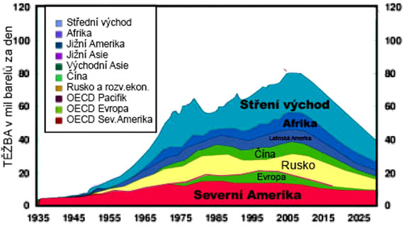
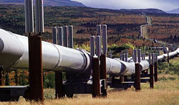
Ropa
Těžba:
Perský záliv (Saudská Arábie, Írán, Irák, Kuvajt, SAE)
Rusko
Venezuela
Cca ½ vytěžené ropy je předmětem mezinárodního obchodu
Přeprava z místa těžby sítí ropovodů nebo tankery
Oblasti importu:
Evropa (bez Noska, VB a Ruska)
USA
Japonsko
Čína
Prvotní zpracování v rafinériích (největší v USA, Číně, Rusku, Japonsku, Indii a J Koreji)

Slide 66
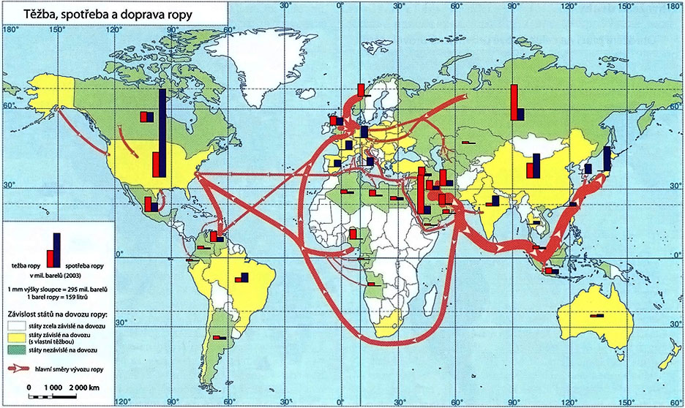
Ropa

Slide 67
Zemní plyn
Směs plynů nahromaděná v zemské kůře
Z velké části vázán na ložiska černého uhlí nebo ropy
Využití v energetice na poč. 20. stol., dlouho vypouštěn jako odpadní plyn
Větší rozvoj plynárenské energetiky až v 2. pol. 20. stol.
Využití původně vázáno na místa těžby, později síť dálkových plynovodů a přeprava tankery v kapalném stavu
Oblasti těžby:
Oblast Kaspického moře
Západosibiřská nížina
Perský záliv (Írán, Katar, méně Saudská Arábie, SAE)
USA
Venezuela
Alžírsko
Nejhustší síť plynovodů v USA, Rusku a Blízkém východě

Slide 68
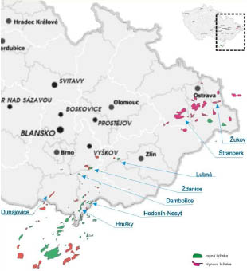
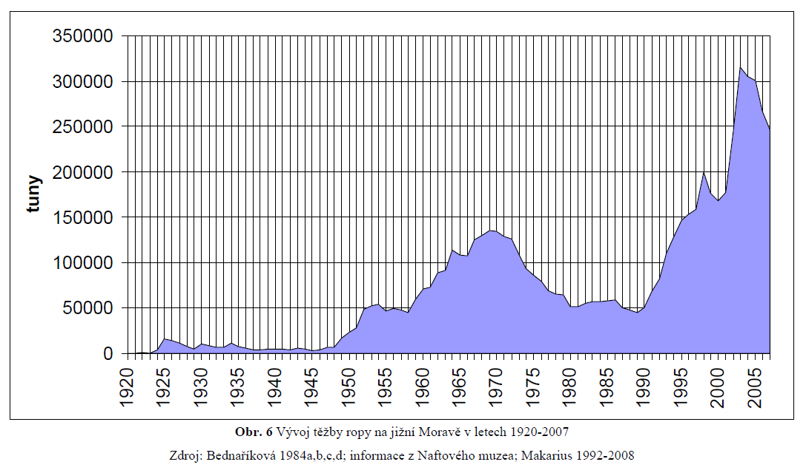
Těžba ropy a zemního plynu v ČR
Podíl tuzemských zdrojů na celkové spotřebě malý: ropa – 4 %, zemní plyn – 2,0 %
Celkem je v ČR 70 dobývacích prostor, z toho je 38 v těžbě
MND (dříve Moravské naftové doly, a.s. ) – Hodonín
Hlavním centrem těžby je oblast Břeclav – Hodonín, posun také na Vyškovsko a Kroměřížsko (Ždánický les)
Na většině ložisek se společně s ropou vyskytuje i zemní plyn
Průzkum pokračuje, ale není reálné do budoucna očekávat výraznější posílení domácích zdrojů v bilanci tekutých paliv

Slide 69
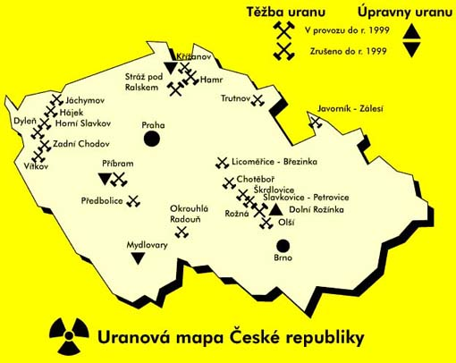
Uran
90. léta 20. stol. – recese těžby
V posledních letech – opět oživení – strategický materiál (proto některé státy nezveřejňují údaje o těžbě)
Těžba:
Kanada
Austrálie
Kazachstán
Niger
Rusko
Namibie
Uzbekistán
USA
Co po situaci ve Fukušimě???

Slide 70
Country | 2010 | 2011 | 2012 | 2013 | 2014 | 2015 | 2016 | 2017 | 2018 | 2019
Kazakhstan | 17,803 | 19,451 | 21,317 | 22,451 | 23,127 | 23,607 | 24,586 | 23,321 | 21,705 | 22,808
Canada | 9783 | 9145 | 8999 | 9331 | 9134 | 13,325 | 14,039 | 13,116 | 7001 | 6938
Australia | 5900 | 5983 | 6991 | 6350 | 5001 | 5654 | 6315 | 5882 | 6517 | 6613
Namibia | 4496 | 3258 | 4495 | 4323 | 3255 | 2993 | 3654 | 4224 | 5525 | 5476
Uzbekistan (est.) | 2400 | 2500 | 2400 | 2400 | 2400 | 2385 | 2404 | 2404 | 2404 | 3500
Niger | 4198 | 4351 | 4667 | 4518 | 4057 | 4116 | 3479 | 3449 | 2911 | 2983
Russia | 3562 | 2993 | 2872 | 3135 | 2990 | 3055 | 3004 | 2917 | 2904 | 2911
China (est.) | 827 | 885 | 1500 | 1500 | 1500 | 1616 | 1616 | 1885 | 1885 | 1885
Ukraine | 850 | 890 | 960 | 922 | 926 | 1200 | 1005 | 550 | 1180 | 801
USA | 1660 | 1537 | 1596 | 1792 | 1919 | 1256 | 1125 | 940 | 582 | 67
India (est.) | 400 | 400 | 385 | 385 | 385 | 385 | 385 | 421 | 423 | 308
South Africa (est.) | 583 | 582 | 465 | 531 | 573 | 393 | 490 | 308 | 346 | 346
Iran (est.) | 0 | 0 | 0 | 0 | 0 | 38 | 0 | 40 | 71 | 71
Pakistan (est.) | 45 | 45 | 45 | 45 | 45 | 45 | 45 | 45 | 45 | 45
Czech Republic | 254 | 229 | 228 | 215 | 193 | 155 | 138 | 0 | 0 | 0
Romania | 77 | 77 | 90 | 77 | 77 | 77 | 50 | 0 | 0 | 0
Brazil | 148 | 265 | 326 | 192 | 55 | 40 | 44 | 0 | 0 | 0
France | 7 | 6 | 3 | 5 | 3 | 2 | 0 | 0 | 0 | 0
Germany | 8 | 51 | 50 | 27 | 33 | 0 | 0 | 0 | 0 | 0
Malawi | 670 | 846 | 1101 | 1132 | 369 | 0 | 0 | 0 | 0 | 0
Total world | 53,671 | 53,493 | 58,493 | 59,331 | 56,041 | 60,304 | 62,379 | 59,462 | 53,498 | 54,752
Těžba uranu ve světe
http://www.world-nuclear.org/information-library/nuclear-fuel-cycle/mining-of-uranium/world-uranium-mining-production.aspx

Slide 71
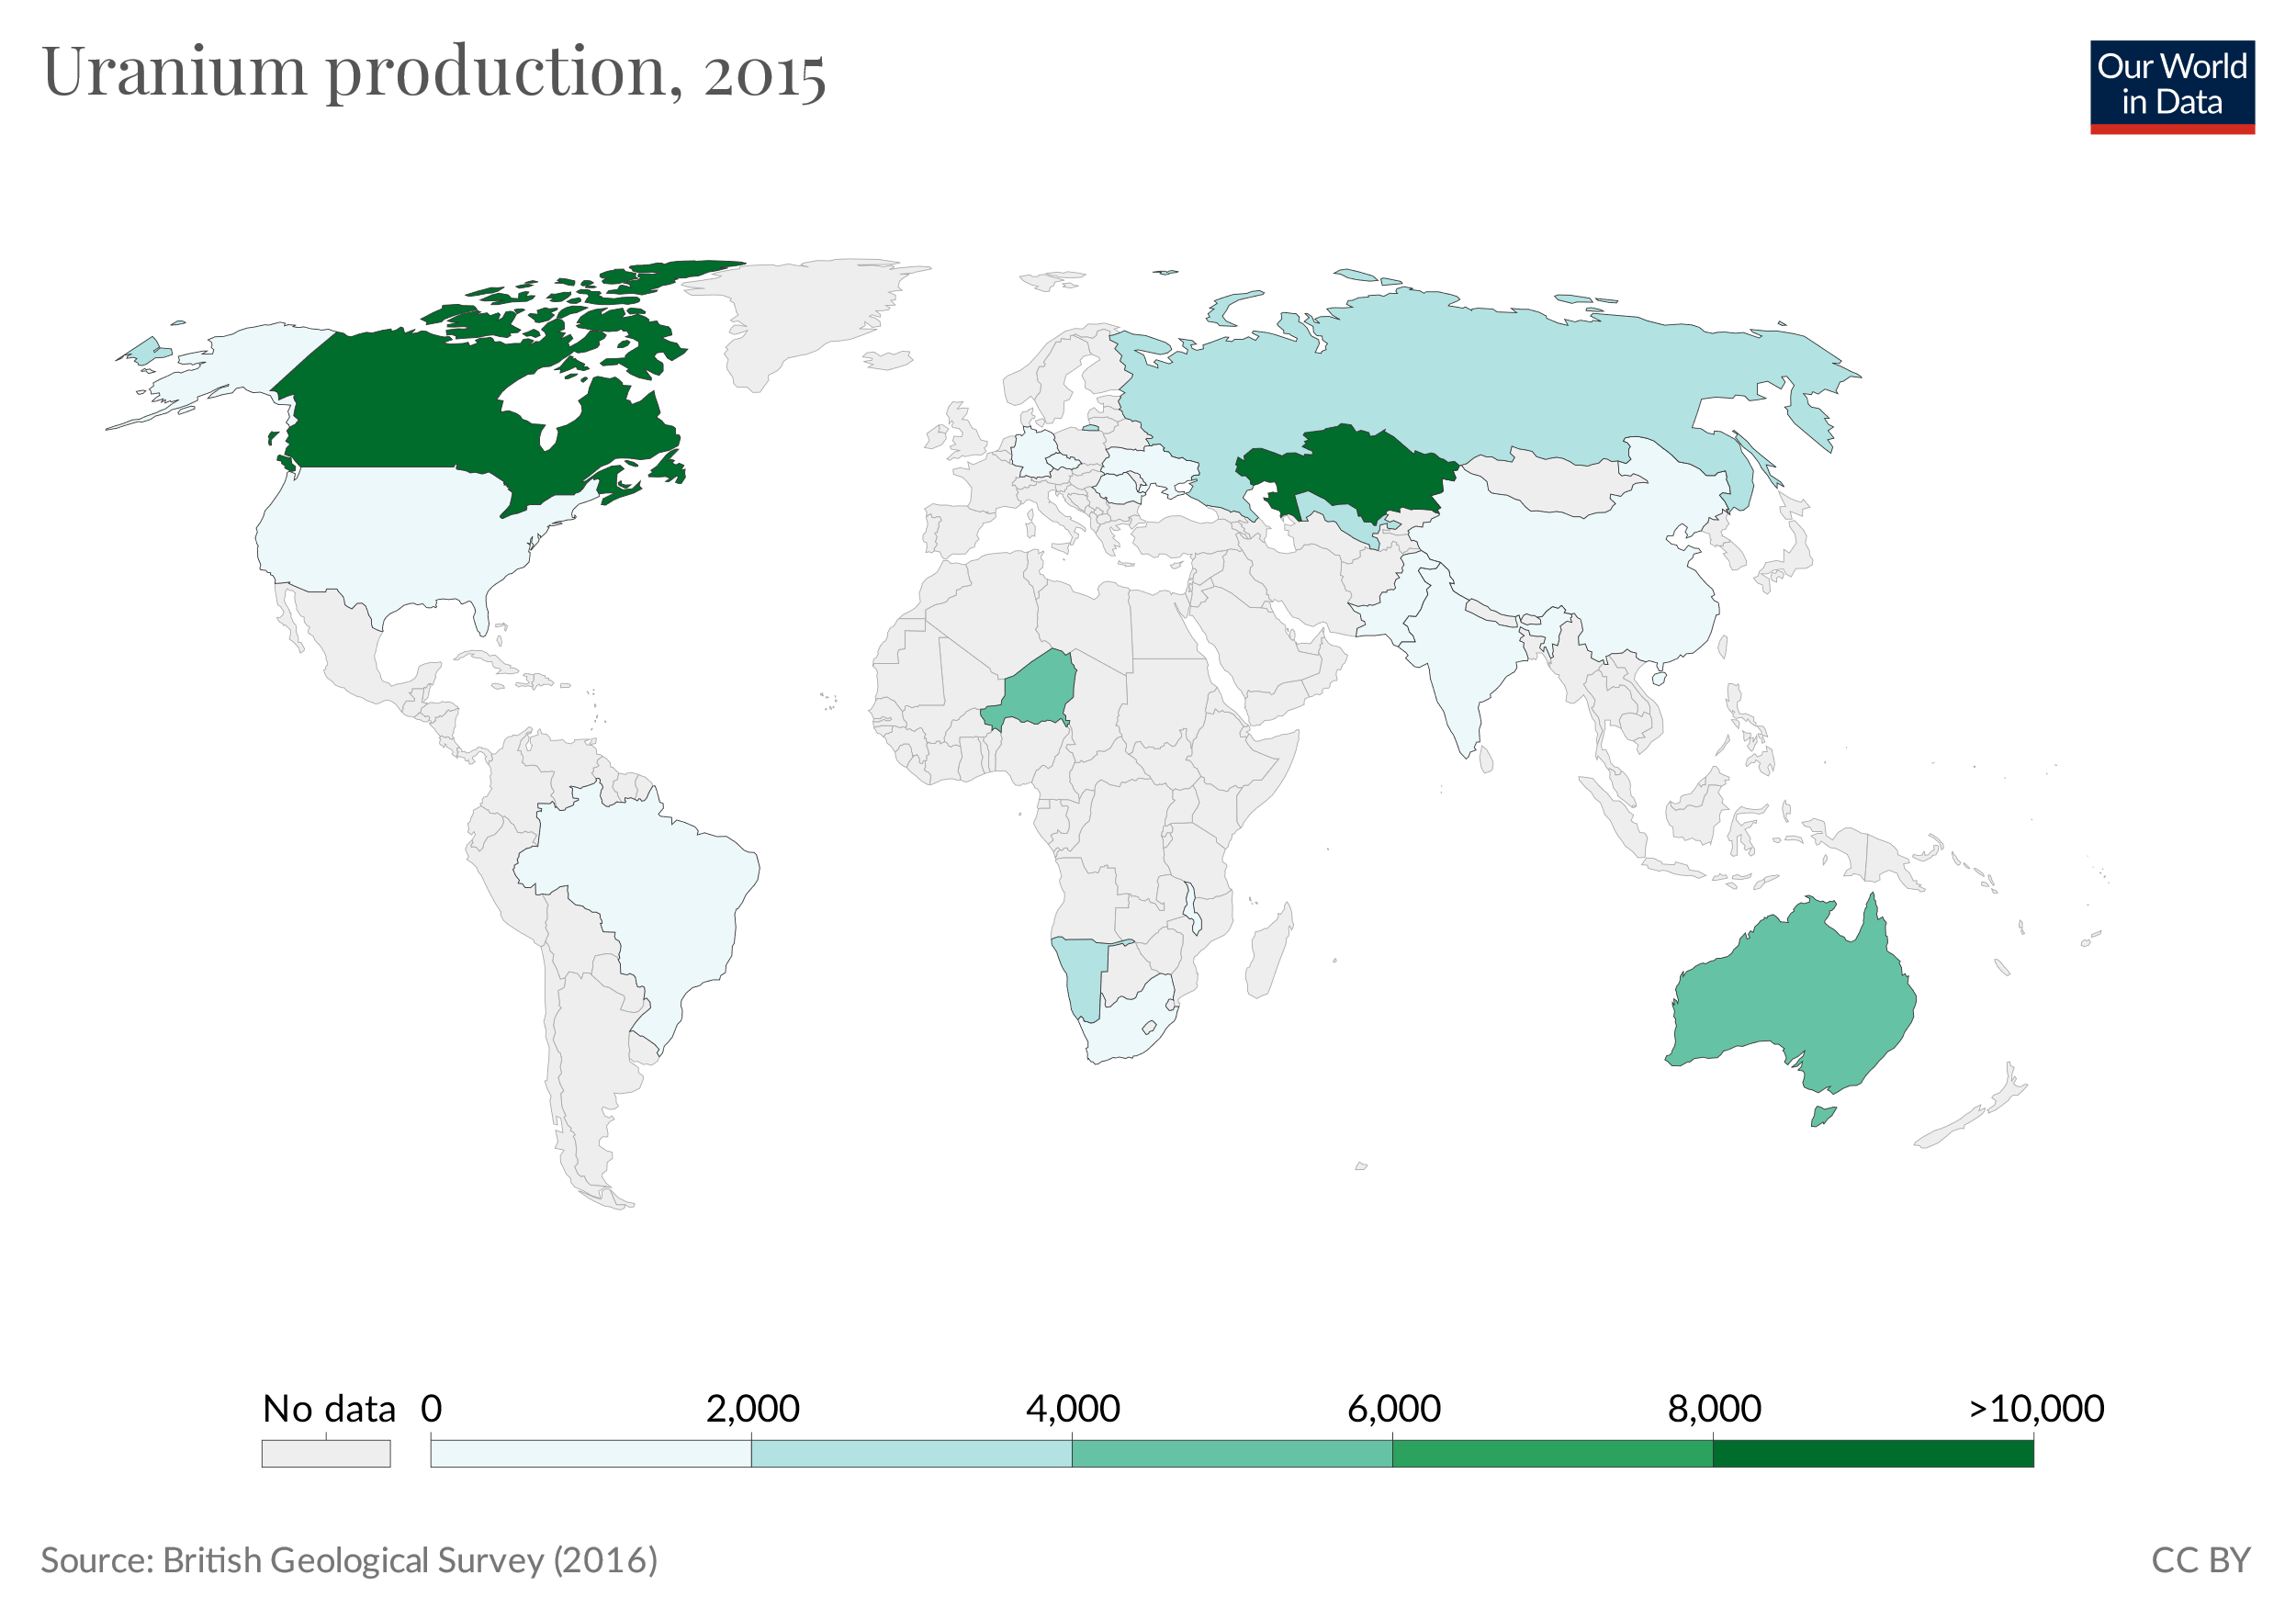
Uran

Slide 72
Výroba elektrické energie
Rozvoj výroby elektrické energie je spojený s rozvojem průmyslu
Dostatek elektrické energie je základním předpokladem úspěšného fungování hospodářství
Největším konzumentem – průmysl
Elektrická energie se získává přeměnou primárních zdrojů (uhlí, ropa, zemní plyn, uran…) v elektrárnách
V procesu přeměny primárních zdrojů dochází ke ztrátám – efektivita spalovacího procesu – ztráty kolísají mezi 10–90 % (nejefektivnější hydroelektrárny, pak jaderné a tepelné – zemní plyn, ropa, černé uhlí, hnědé uhlí)
Výroba el. E má ve světě rostoucí trend
Největší spotřeba v S Americe, Evropě a V Čína + Japonsko
Výroba zajišťována ze 2/3 v tepelných elektrárnách, 17 % jaderné elektrárny, 15 % vodní, 2 % ostatní

Slide 73
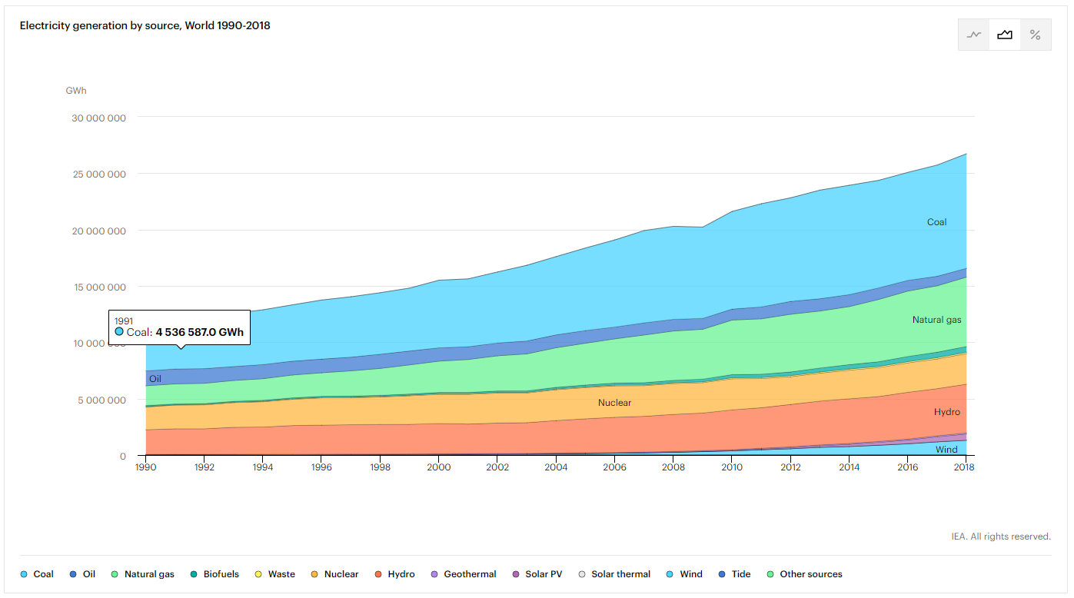
Výroba elektrické energie
https://www.iea.org/data-and-statistics?country=WORLD&fuel=Energy%20supply&indicator=ElecGenByFue

Slide 74
Lokalizační faktory pro průmysl paliv a energie
Úzká vazba na zdroj primárních paliv, energii a značné množství vody
Původně – vznik elektráren přímo v pánvích (zdroj surovin) nebo ve velkých městech s velkou spotřebou
Později – menší vazba na zdroje a spotřeby (především jaderné elektrárny), někdy lokalizace do energeticky deficitního regionu
Důležitá konstelace faktorů bezpečnostních, geologických, tektonických, (klimatických, hydrologických)
Budoucnost – tokamak ITER (termojaderná fúze, stavba elektrárny 2050 ?)

Slide 75
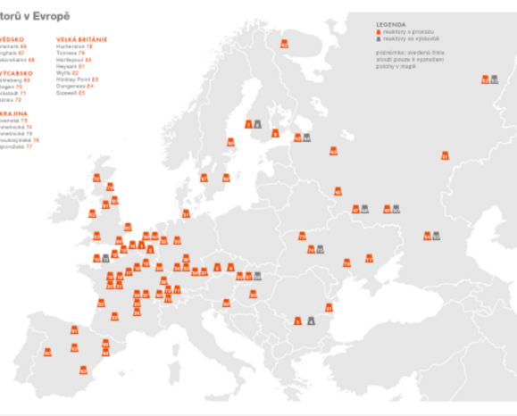
Jaderná energetika
K 1. lednu 2015 bylo ve 30 státech světa v provozu 437 jaderných reaktorů s celkovou instalovanou kapacitou 377 728 MW_{e}.
1. 1. 2017 bylo ve 30 státech v provozu 447 jaderných reaktorů s celkovou instalovanou kapacitou 391 386 MW_{e}. Ve výstavbě je jich 60 ve 14 zemích.
K 1. 9. 2020 bylo ve 31 státech světa v provozu 441 jaderných reaktorů s celkovou instalovanou kapacitou 391 665 MW_{e}. Ve výstavbě je jich 53 v 19 zemích. Plánuje se výstavba 106 reaktorů. Uvažuje o vybudování dalších 325 reaktorů, jejichž instalovaný výkon by měl dosáhnout asi 354 162 MW.
Celosvětově tyto reaktory vyrábějí asi 11 % světové elektřiny.
Nejvíce jaderných zdrojů stojí v USA (95), ve Francii (56), Číně (48), Rusku (38), Japonsku (33), Jižní Koreji (24), Indii (22), Kanadě (19) a Ukrajině a Velké Británii (obě 15).
https://www.cez.cz/cs/pro-media/cisla-a-statistiky/energetika-ve-svete.html

Slide 76
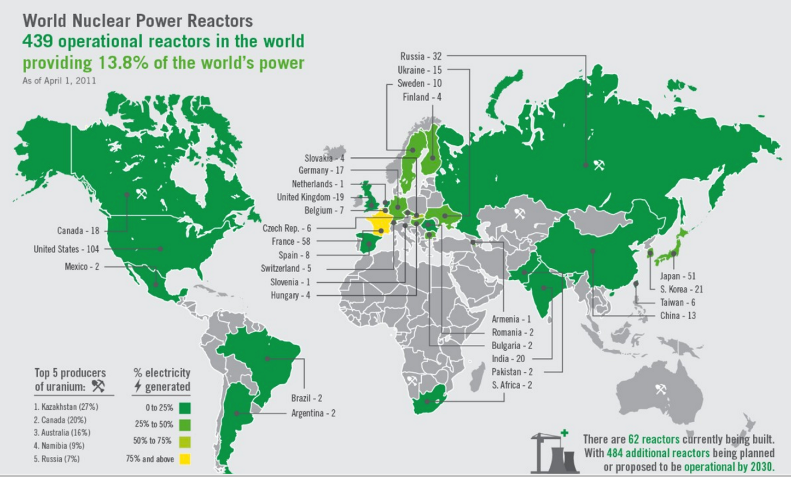
Jaderná energetika
http://benjamin2121.blog.cz/1604/jaderne-elektrarny-ve-svete
http://benjamin2121.blog.cz/1604/jaderne-elektrarny-ve-svete

Slide 77
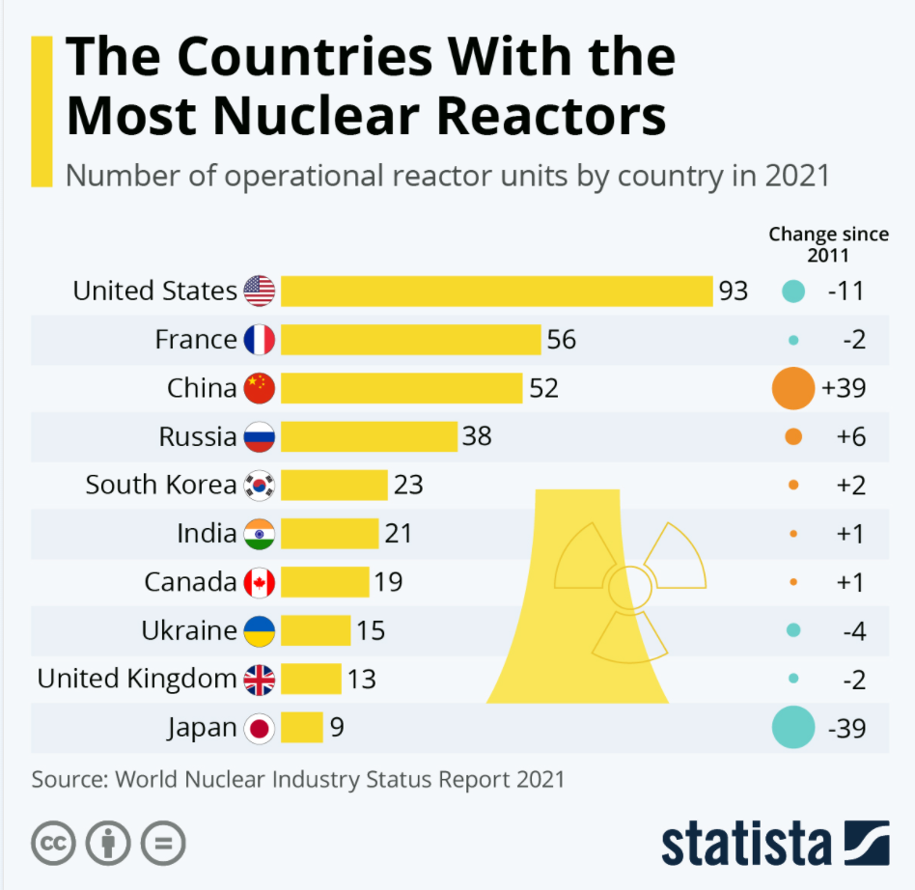
Jaderná energetika
https://www.statista.com/chart/20750/number-of-operational-reactor-units-by-country/
http://benjamin2121.blog.cz/1604/jaderne-elektrarny-ve-svete

Slide 78
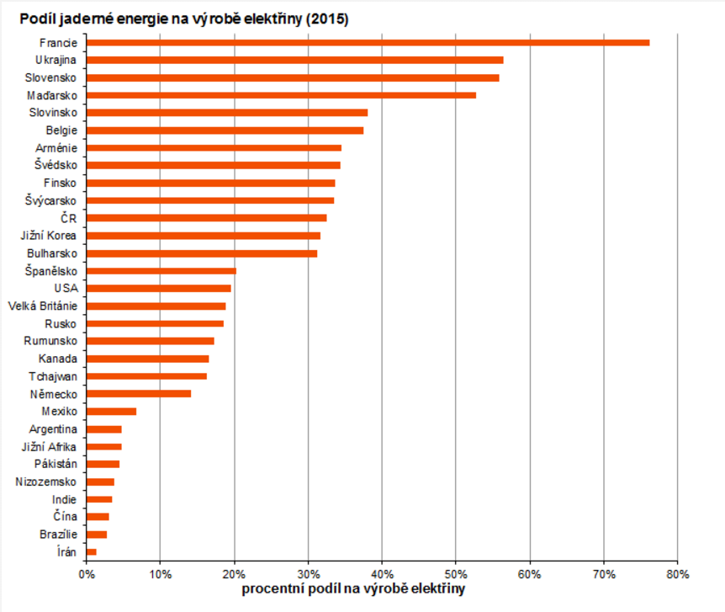
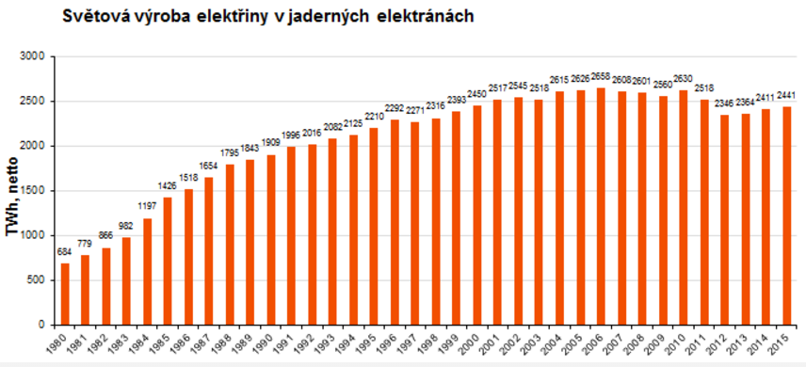
Jaderná energetika
Aktuální data: https://www.cez.cz/cs/pro-media/cisla-a-statistiky/energetika-ve-svete
http://benjamin2121.blog.cz/1604/jaderne-elektrarny-ve-svete

Slide 79
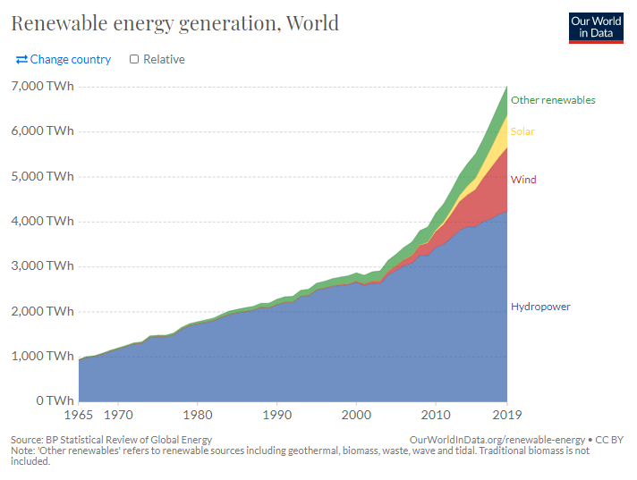
Alternativní zdroje energie
https://ourworldindata.org/renewable-energy

Slide 80
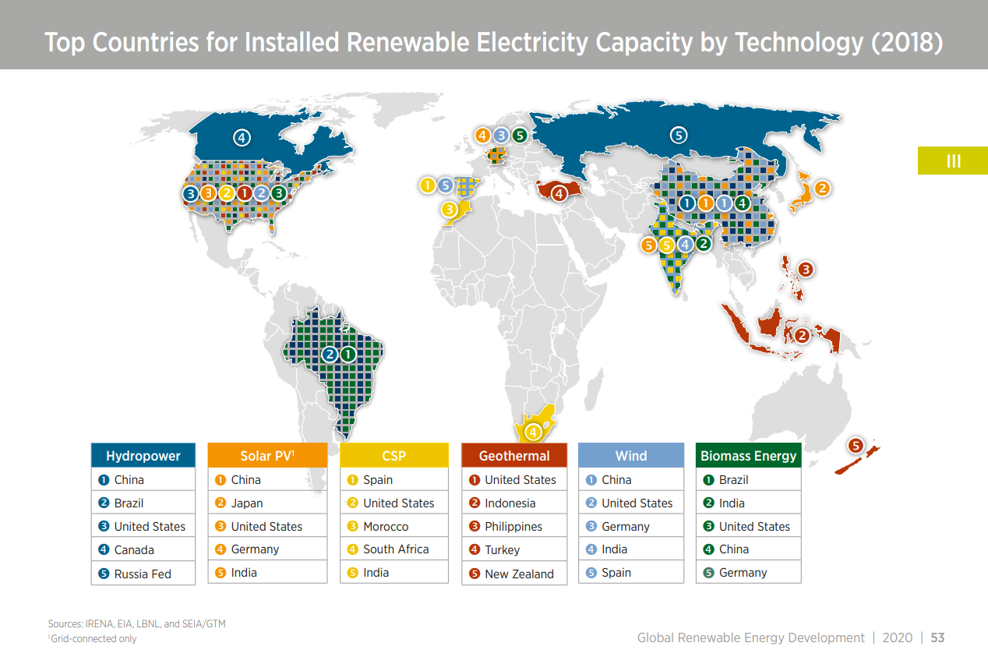
Renewable data book: https://www.nrel.gov/docs/fy20osti/75284.pdf

Slide 81
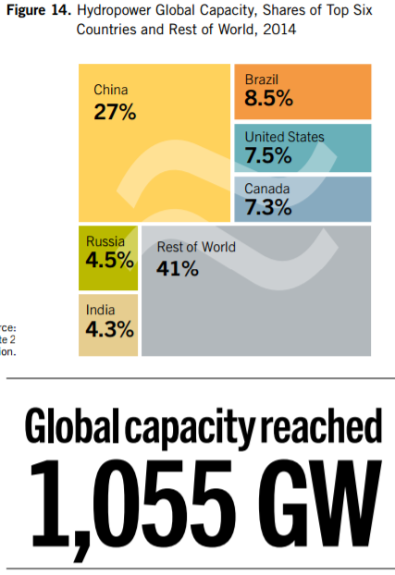
Hydroelekrárny
Využití potenciálu řek
Výhoda – nízká cena výroby, nevyčerpatelnost zdroje, nezatěžování ŽP
Nevýhoda – velké zásahy do krajiny, vysoké vstupní investice
2 typy:
V horských oblastech – založeno na spádu toku – obvyklé velké množství malých vodních energetických stupňů (Alpy, Skandinávie)
Na velkých nížinných řekách – založeno na velkém průtoku (Čína, Brazílie, USA, Rusko)
http://www.ren21.net/wp-content/uploads/2015/07/REN12-GSR2015_Onlinebook_low1.pdf
http://benjamin2121.blog.cz/1604/jaderne-elektrarny-ve-svete

Slide 82
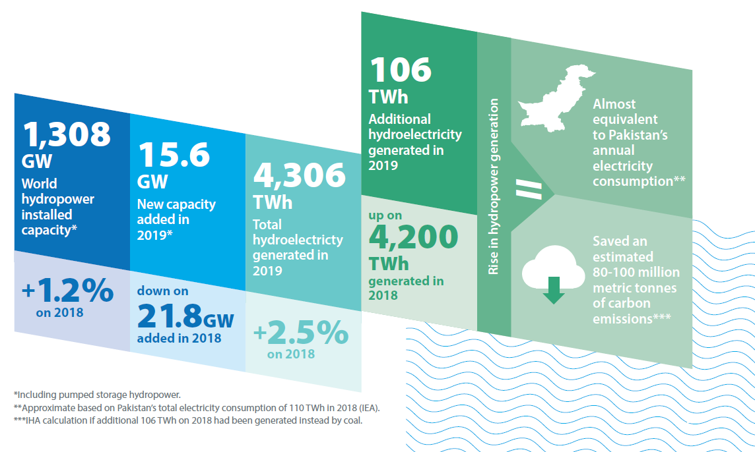
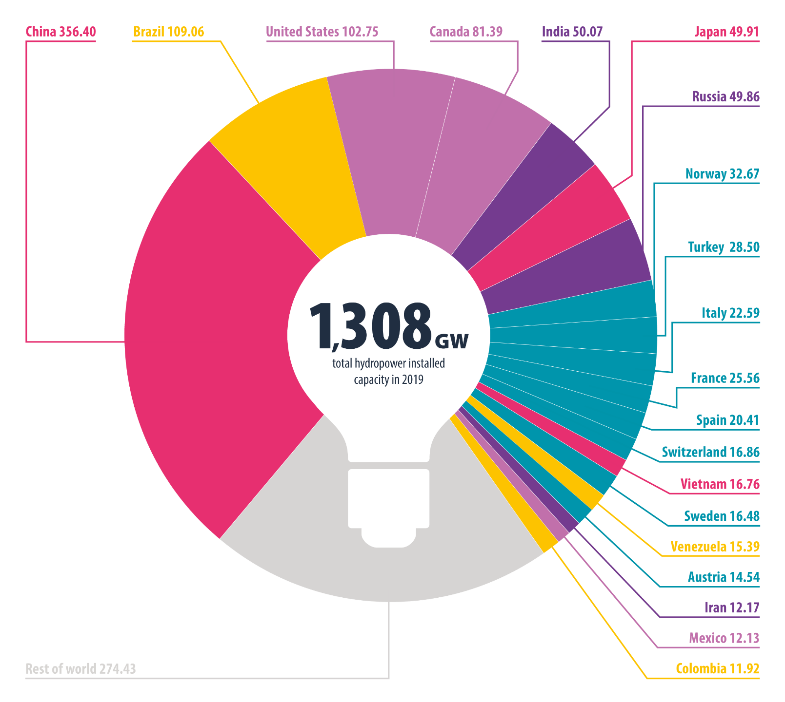
https://www.hydropower.org/publications/2020-hydropower-status-report-ppt

Slide 83
Country | Annual hydroelectric production (TWh) | Installed capacity (GW)
China | 652.05 | 196.79
Canada | 369.5 | 88.974
Brazil | 363.8 | 69.080
United States | 250.6 | 79.511
Russia | 167.0 | 45.000
Norway | 140.5 | 27.528
India | 115.6 | 33.600
Venezuela | 85.96 | 14.622
Japan | 69.2 | 27.229
Sweden | 65.5 | 16.209
Rank | Station | Country | Capacity (MW)
1. | Three Gorges Dam | China | 22,500
2. | Itaipu Dam | Brazil Paraguay | 14,000
3. | Xiluodu Dam | China | 13,860
4. | Guri Dam | Venezuela | 10,235
5. | Tucurui Dam | Brazil | 8,370
6. | Grand Coulee Dam | United States | 6,809
https://en.wikipedia.org/wiki/Hydroelectricity

Slide 85
Těžba rudných surovin – železná ruda
Objemově nejvýznamnější ruda
Výskyt vázaný na oblast mírného pásma
K těžbě vhodné rudy, které obsahují aspoň 20 % železa
Světové zásoby:
Celkem cca 160 mld. tun
Největší: viz obrázek
V 90. letech pokles těžby ve vyspělých zemích (USA, Rusko, Austrálie, Ukrajina), nárůst v rozvíjejících se zemích (Čína, Indie, Brazílie, Venezuela), zvyšující se poptávka a ceny přinutily zvýšil těžbu i producenty ve vyspělých zemích
-> za posledních 20 let nárůst těžby až 3násobně
Estimated iron ore production in million metric tons for 2010-2020

Slide 86
Těžba rudných surovin – železná ruda

Slide 87
Hutnický průmysl - lokalizace
Původně vázán na místní ekonomicko-technologické faktory – železnou rudu, dřevo (dřevěné uhlí) a vodní energii
S rozvojem mechanizace a technologického vývoje železa mnohá centra zanikají nebo přecházejí přes slévárenství ke strojírenské výrobě (Blansko, Adamov)
V místech těžby kvalitnějších železných rud – vznik závodů s nižšími náklady na výrobu
Hutní základna může být fixována na rudu a palivo (např. Porúří, stř. Anglie, Kladno) nebo na jednu z potřebných surovin
Někdy lokalizace bere ohled na dopravu výchozích surovin (dovoz železného šrotu apod., Košice)
Hutní závody barevných kovů (hliník, nikl, slitiny) lokalizovány v blízkosti vodních toků a energetických závodů
Významných faktorem je ochrana ŽP

Slide 88
Měď
Jedním z nejdéle využívaných kovů – ve slitině s cínem (bronz) sloužila od starověku k výrobě šperků, nástrojů a zbraní
V 2. pol. 20. stol. – růst významu díky rozvoji elektrotechnického průmyslu (vodič)
Světová produkce roste
Leyo, Public domain, via Wikimedia Commons

Slide 89
Měď

Slide 90
Bauxit
Výchozí surovina pro výrobu hliníku (nejvyužívanější barevný kov)
Využití nejvíce v automobilovém a leteckém průmyslu
Zásoby:
V tropickém pásu
Těžba roste
Karibská oblast (Jamajka, Guyana, Surinam)
Z Afrika (Guinea, Siera Leone)
Austrálie
Čína
Brazílie

Slide 91
Bauxit

Slide 92
NIKL
Využití k zušlechťování železa (zejména na výrobu nerezové oceli) a jako legovací kov v barevné metalurgii a na elektrolytické pokovování (tzn. přidávání do základního kovu jiný kov pro zlepšení jeho mechanických vlastností)
Koncové použití niklových slitin zejména v dopravě, chemickém průmyslu a elektrotechnice
Těžba roste
Největší rezervy má Austrálie, Indonésie, Brazílie
Největší těžba:
Filipíny, Indonésie, Austrálie
Růst v Číně, Brazílii, Kolumbii

Slide 93
Zinek
Využití na výrobu plechů, ochranu železa před korozí a výrobu slitin
Těžba: Čína, Peru, USA…

Slide 94
Olovo
Výskyt společně s dalšími kovy v polymetalických rudách, často jako vedlejší produkt při těžbě zinku
Využití v automobilovém průmyslu (baterie), telekomunikacích a elektrotechnickém průmyslu
Největší zásoby: Austrálie, Čína, Kazachstán
Růst těžby
Producenti:
Čína, Austrálie, USA, Peru
Švédsko, Irsko, Polsko

Slide 95
cín
Snadno tavitelný
V minulosti využití ve slitině s mědí (bronz), snadná opracovatelnost – výroba předmětů denní potřeby
V současnosti – výroba konzerv a přepravních kontejnerů, elektrotechnický průmysl
Zásoby: Čína, Malajsie, Peru, Indonésie, Brazílie
Producenti: Čína, Indonésie, Myanmar, Brazílie
World tin mine reserves and reserve base in tons
Country | Reserves | Reserve base
China | 1,700,000 | 3,500,000
Malaysia | 1,000,000 | 1,200,000
Peru | 710,000 | 1,000,000
Indonesia | 800,000 | 900,000
Brazil | 540,000 | 2,500,000
Bolivia | 450,000 | 900,000
Russia | 300,000 | 350,000
Thailand | 170,000 | 250,000
Australia | 150,000 | 300,000
Other | 180,000 | 200,000

Slide 96
Drahé kovy - stříbro
Často v polymetalických ložiscích
Surovinou pro fotografický průmyslu a šperkařství
Zásoby: Rusko, Čína, Mexiko
Producenti: Peru, Mexiko, Čína, Čile

Slide 97
Zlato
Vnímáno jako ekonomický kov
Využití: elektrotechnika, výroba šperků
Zásoby: Austrálie, Rusko, JAR
Těžba: Čína, Rusko, Austrálie

Slide 98
Platina
Vlastnosti: odolnost, špatná tavitelnost, odolnost vůči kyselinám
Využití: elektrotechnický průmysl, medicína, keramický průmysl
Výskyt v malých množstvích
Producenti: JAR, Rusko, Zimbabwe

Slide 99
Těžba chemických surovin - síra
Významná chemická surovina
Výskyt v ryzím stavu i sloučeniny (pyrity)
Využití jako součást výbušnin, chemický průmysl (vulkanizace kaučuku), kyselina sírová
Producenti: Kanada, USA, Čína, Rusko, státy Perského zálivu

Slide 100
Fosfáty
Využití zejména pro výrobu hnojiv
Výskyt v přírodě i v organické podobě (guáno)
Zásoby: Maroko, Čína
Producenti: Maroko, Čína, USA, Rusko, Tunisko

Slide 101
Soli
Kuchyňské / draselné – významné suroviny pro chemickou výrobu
Kuchyňská sůl:
Získávání těžbou a odpařováním mořské vody
Producenti: Čína, USA, Německo, Indie, Kanada, Austrálie
Draselné soli
Surovinou pro výrobu hnojiv, farmaceutický nebo kosmetický průmysl
Producenti: Kanada, Rusko, Bělorusko, Německo, Izrael

Slide 102
Charakteristika průmyslových odvětví (Zpracovatelský průmysl)
Ze0116 Geografie výrobní sféry

Slide 103
Úvod do zpracovatelského průmyslu
Rozdílná vyspělost, produktivita práce – rozdíly v hospodářsky vyspělých a méně vyspělých zemích
Rozhodujícím článkem byla průmyslová velkovýroba, dnes spíš malé a střední podnikání
V rozvojových zemích – řemeslná výroba – velký počet zaměstnanců, ale celosvětový podíl na výrobě minimální
Průmyslová výroba rozdílná podle významu a velikosti svých základních jednotek
Jednotlivá odvětví a obory se skládají z řady územně oddělených provozoven
Prostorové rozložení se odlišuje od členění organizačního či odvětvového
Měření průmyslové výroby problematické

Slide 104
Strojírenský průmysl
Největším odvětvím průmyslu
Lokalizační faktory:
Mění se s vývojem techniky a rozvíjející se dělbou práce
Výrobky často souhrnem velkého počtu dílčích výrob – dobré, když jednotlivé státy mají co nejširší zastoupení výrob
Těžké strojírenství – velká spotřeba energie
Dopravní náklady – při přepravě menších částí menší než u hotových výrobků
Lokalizace v oblastech spotřeby – v počátcích, pokles s rozvojem dopravy
Vztah k surovině jen u některých oborů s velkou spotřebou kovů (např. výroba lokomotiv…)
Rozsah a kvalita strojírenského průmyslu je ukazatelem hosp. potenciálu i úrovně vědecko-výzkumné základny

Slide 105
Strojírenský průmysl
Jako samostatné odvětví od 1. pol. 19. stol. – počátky spojeny s průmyslovou revolucí
Původně koncentrace do měst – vznik jader budoucích strojírenských regionů
Významné vazby hutnictví – strojírenství
Výroba strojů pro cukrovary, zpracování a obrábění kovů… výroba zbraní, dopravní strojírenství…
Krize ve 30. letech
Další rozvoj v souvislosti s 2. světovou válkou a v období studené války (důležitý lokalizační faktor strategické důvody)
Po 2. světové válce – vznik nových podniků v málo industrializovaných regionech (Žďár nad Sázavou)
V 70. letech – rozvoj díky jaderné energetice
V 80. letech – disperze i do menších měst

Slide 106
Strojírenský průmysl
TĚŽKÉ STROJÍRENSTVÍ
Vyrábí zařízení a stroje pro jiný průmysl, pro jiné strojírenské, hutnické nebo těžařské firmy
hutnické provozy, hutnická zařízení, výrobní a strojírenské komplexy, těžební stroje
Ze své podstaty potřebovává velké množství surovin a energie

Slide 107
Strojírenský průmysl
LEHKÉ STROJÍRENSTVÍ
zde jsou soustředěny veškeré obory vyrábějící spotřební elektrotechniku a elektroniku
typickým ukazatelem tohoto druhu strojírenství je velkovýroba s malou potřebou kvalifikované pracovní síly a malou spotřebou materiálu
rozmístění je dáno hlavně levnou pracovní sílou, proto se v tomto oboru uplatňují i rozvojové země
k velkým producentům přístrojů sdělovací techniky patří Japonsko, USA, Německo, Jižní Korea, Velká Británie a krajiny bývalého SNS. Z ostatních zemí Malajsie, Thajsko, Brazílie, Mexiko, Turecko a Singapur (radiopřijímače, televizory, spotřební elektronika)

Slide 108
Strojírenský průmysl
PŘESNÉ STROJÍRENSTVÍ
zahrnuje obory jemné mechaniky, optiky, výrobu měřících přístrojů a speciální zařízení pro zdravotnické i jiné účely a hlavně v poslední době náročnou elektroniku (počítače, digitální a telekomunikační přístroje, hodinky, fotoaparáty, dalekohledy, přesná optika, laserové technologie)
hlavními rysem odvětví je převaha kvalifikované práce nad množstvím a hodnotou materiálu (výjimka - barevné kovy) -> rozmístění do vyspělých států, které je většinou podmíněno úzkou spoluprací s vědeckým výzkumem
k tradičním oborům patří výroba zařízení na měření času, zvláště hodinek (hlavní světoví producenti jsou Švýcarsko (téměř 50 % tradiční nedigitální výroby), Německo, USA a po válce se na přední místa dostaly i Japonsko a dnešní SNS, Singapur a Hong-Kong)
Kosmický průzkum si vynutil kvalitní optické a fotografické přístroje, jejich výrobní centra jsou hlavně v USA, dále pak v Německu a Japonsku
Velký boom v posledních letech zaznamenal, výroba osobních počítačů – nejvyspělejší strojírenský obor, vyžadující úzkou spolupráci s výzkumnou základnou. Ve špičkové výrobě si udržují velký náskok USA (70 % výroby). Výroba v ostatních zemích je převážně prováděna v americké licenci a je soustředěna v Japonsku, zemích Asijských tygrů a Evropské unie

Slide 109
Strojírenský průmysl
INVESTIČNÍ STROJÍRENSTVÍ
provádí výrobu kompletních celků pro energetiku, dopravní, těžební a zpracovatelský průmysl, jedná se o tzv. dodávky na klíč
firma spolupracuje s velkou řadou subdodavatelů a předává kompletní dílo v cílové oblasti zákazníka, zajišťuje veškeré technologie, materiál i konečnou kompletizaci
výroba takovýchto investičních celků je možná jen v oblastech s velkou koncentrací různorodého a vyspělého strojírenství
tradiční dodavatelé nejsložitějších investičních celků jsou USA, Japonsko, Německo, Velká Británie, Francie a krajiny bývalého SNS
celky nižšího řádu dodávají Itálie, Švýcarsko, Kanada, Nizozemí, ale i Polsko, Maďarsko a Česká republika. Kdysi ČSSR například zajišťovala výrobu těžebních zařízení pro země Arabského poloostrova (ČR jaderné elektrárny v Íránu a Číně)

Slide 110
Dopravní strojírenství
Podle zaměstnanosti největší (řada dílčích oborů s mnoha zaměstnanci)
Lokalizace hlavně ve městech a regionech spotřeby (automobilový průmysl)
Automobilový průmysl
Jedno z nejdynamičtěji se vyvíjejících průmyslových odvětví
Konec 19. stol. - vynález automobilu, 20. stol. – velký rozvoj
Henry Ford – zdokonalení výrobních metod; zavedením hromadné výroby se standardizovanými pracovními postupy produkci automobilů výrazně zlevnil (fordismus)
Poč. 21. stol. – výroba automobilů globalizovaným odvětví – rozšíření v množství zemí

Slide 111
Dopravní strojírenství
Vzhledem k zajištění výroby z hlediska vývoje, kapitálu, pracovní síly atd. lze rozlišit 2 typy center automobilové výroby:
Centra, v nichž je výroba výrazně podporována vývojem
Tradiční centra automobilového průmyslu, ve kterých většinou sídlí i vedení společnosti
Výroba navazuje na konstrukční kanceláře, výzkumné laboratoře a zkušební areály
Vyvíjeny nové typy automobilů
Přijímána strategická rozhodnutí vzhledem k organizaci výroby
USA, Německo, Francie, Japonsko, Škoda v Mladé Boleslavi
Centra výroby bez vlastního vývoje
Montážní podniky s licenční výrobou, většinou lokalizovány v oblastech s relativně levnou pracovní silou doplněnou o faktor spotřeby
Technologie a hl. komponenty dodávány z oblastí vývoje
Od 70. let rozvoj ve Španělsku, Mexiku, Brazílii, Belgii
V současnosti – Slovensko, Ukrajina, Turecko, Írán, Čína, Indie

Slide 112
Model dodavatelské struktury v 70. – 80. letech
Struktura dodavatelského řetězce a jeho vnitřní propojení
Redukce současné dodavateské struktury
SLUŠNÁ, Ľubica - BALOG, Miroslav - BALÁŽ, Vladimír - LÁBAJ, Martin - LÍŠKOVÁ, Barbara - ŠVAČ, Vladimír - VRÁBEĽ, Róbert. (2015, str. 19)

Slide 117
Chemický průmysl
Základní odvětví zpracovatelského průmyslu
Relativně mladé odvětví s rostoucím významem
počátky v 19. století – první výroby anorganické chemie s využitím soli a síry
Postupně i rozvoj organické chemie
Impuls pro rychlejší rozvoj – organické syntézy na základě destilace uhlí na počátku 20. stol. (zejména státy Z Evropy – Německo, Francie, VB, později USA)
Poč. 2. pol. 20. stol. – transformace základních vstupních surovin a orientace na ropu a zemní plyn – zásadní přelom v rozvoji chemického průmyslu -> poté se chemický průmysl stal jedním z nejrychleji se rozvíjejících odvětví hospodářství
Obory chemického průmyslu:
Obory průmyslu anorganické chemie (výroba základních anorganických materiálů – kyseliny, zásady, umělá hnojiva)
Obory organické chemie (výroba základních organických látek na bázi ropy a zemního plynu, chemická vlákna, syntetický kaučuk, plasty, barvy)

Slide 118
Chemický průmysl
Na výše uvedené obory navazuje spotřební chemie – produkty určené koncovému spotřebiteli (farmaceutický průmysl, výroba kosmetických, potravinářských nebo čisticích prostředků)
Lokalizační faktory – energie, suroviny, pracovní síla, investice, voda
Původní chemický průmysl vázán na energetické zdroje (uhlí – Německo, VB, S Francie, dřevo – Finsko, USA, Kanada, ropa – Rumunsko)
Nové chemické závody vznikají v dovozních přístavech, na periferiích těžkého průmyslu, energetického průmyslu, v ropných oblastech, na periferii měst a ve vyhovujícím prostředí (výroba léčiv)
Na energii náročné obory základní těžké chemie
Voda + suroviny – důležité pro anorganickou chemii (výroba amoniaku, kyseliny sírové…)
Voda + suroviny + kvalifikovaná pracovní síla + kapitálová náročnost (biochemie, kosmetika,…)

Slide 119
Chemický průmysl
Základem výroba kyseliny sírové – použití v dalších výrobách organické, anorganické i spotřební chemie
Výroba kyseliny sírové pro obtížnost přepravy vázaná na oblast jejího dalšího zpracování – většinou přímo v chemických kombinátech
Největší producenti – USA, Japonsko, Čína, Německo, Brazílie
Největší objem výroby anorganické chemie soustředěn do výroby umělých hnojiv
Pokles výroby umělých hnojiv ve vyspělých státech Evropy (vysoká zatíženost chemizací, rozvoj biozemědělství), stagnace v Rusku a USA, růst v Číně, Indii, Mexiku
Fosforečná hnojiva – Rusko, USA, Čína, Brazílie… Maroko, Tunisko (těžba fosfátů)
Draselná hnojiva – výroba z draselných solí – Kanada, Rusko, Bělorusko, Německo, Izrael
Dusíkatá hnojiva – výroba na bázi zemního plynu – Čína, USA, Rusko, Indii, Mexiko, státy v okolí Perského zálivu

Slide 120
Chemický průmysl
V porovnání s anorganickou chemií velmi dynamický nárůst
Produkty mají velmi široké uplatnění, využití ve všech hospodářských odvětvích
Nejrozsáhlejším oborem – výroba syntetických materiálů
První umělé hmoty již na počátku 20. století – od té doby výrazný nárůst
Hl. surovinou při výrobě – ropa a zemní plyn
Celková roční světová výroba plastů – cca 120 mil. tun (Evropa + Severní Amerika – 2/3 podíl)
Dynamický rozvoj v Asii (Čína, Jižní Korea, Japonsko) – 1/5 výroby
Největší producenti: USA, Japonsko, Německo, Francie, Nizozemsko, Itálie, Rusko, Belgie, Kanada, Čína
Výroba syntetického kaučuku
Jako náhrada přírodního kaučuku se vyrábí od 30. let 20. století
V současné době převyšuje produkci přírodního kaučuku (latex) více než 2x
Základní surovinou – ropa a zemní plyn
Největší producenti: USA, Japonsko, Francie, Německo, rozvoj v Jižní Koreji

Slide 121
Chemický průmysl
Produkce chemických vláken
A) výroba celulózových vláken
Ve vyspělých státech na ústupu
B) výroba syntetických vláken
Od 80. let – dynamický růst
Centra výroby – USA, V Asie (Japonsko, Tchaj-wan, Čína, Jižní Korea)
Významná část produkce i v evropských zemích – Německo, Itálie, VB…
V Irsku – jedno z nosných odvětví „irského ekonomického zázraku“
Farmaceutický průmysl
Výrazně orientován na spotřebu
Náročný na kvalifikovanou pracovní sílu
Soustředění do spotřebních center
Specializace ve vyspělých státech

Slide 122
Textilní Průmysl
Nejstarší průmyslové odvětví, které stálo u zrodu průmyslové revoluce v 18. století – s jeho rozvojem spojen i rozvoj industrializace
V oborech textilního průmyslu vznikala první tovární výroba na základě výroby manufakturní
Dlouhou dobu ve většině průmyslových zemí vedoucím průmyslovým odvětvím
V průběhu 20. stol. – strukturální změny v surovinové základně a restrukturalizace prostorového rozložení textilního průmyslu
Hlavními surovinami do 60 let. 20. stol – přírodní suroviny (vlna, bavlna)
S rozvojem organické chemie v 60. letech nastupují jako hlavní textilní surovina umělá vlákna
80. léta – návrat k přírodním materiálům (prvně směsové tkaniny – synteticko-přírodní vlákna)
90. léta – zvyšování produkce bavlněných tkanin
Přesto umělá vlákna tvoří hlavní podíl
V současnosti – pomalu rostoucí odvětví
Podíl na objemu celkové průmyslové výroby se snižuje, avšak zaměstnanost v globálním měřítku vysoká

Slide 123
Textilní Průmysl
V prostorovém uspořádání rozlišujeme 2 typy textilních průmyslových oblastí
Staré textilní oblasti – Západní Evropa, USA
Textilní průmysl zde prošel silnou restrukturalizací – snižování zaměstnanosti, změny v technologii výroby
Velikostně převládají střední podniky – soustřeďují se na výrobu s vyšší přidanou hodnotou (speciální textilie, např. žáruvzdorné…)
Nové textilní oblasti
V průmyslově mladších oblastech s pozdějším nástupem industrializace a levnou pracovní silou (JV Asie, některé země Afriky)
Výroba zaměřena na objem
Lokalizační faktory:
Faktor pracovní síly (textilní průmysl je náročný na kvantitu pracovníků)
Surovinový faktor – důležitý pro lokalizaci podniků na prvotní úpravu a zpracování přírodních materiálů
Faktor spotřeby – nutná vazba textilního průmyslu na oděvní průmysl

Slide 124
Bavlnářský průmysl
Nejrozšířenější obor světového průmyslu
Celková tendence vzestupná
Charakteristickou tendencí je pokles výroby bavlněných tkanin ve vyspělých zemích západní Evropy nebo v Japonsku a přesun výroby blíže k oblastem pěstování bavlny
Většina produkce z Číny a Indie, rozvoj výroby v Pákistánu, Brazílii, Egyptě, Turecku nebo středoasijských republikách (např. Uzbekistán)
Stále silné postavení v USA, ale i zde pokles

Slide 125
Výroba hedvábí a vlnařský průmysl
Výroba hedvábí
V 90. letech 20. století prošla výroba hedvábí značnou krizí – minimum výroby v roce 1997
V posledních letech opět růst
Největší producenti – Čína (téměř 70 % světové produkce), Indie, Turkmenistán
Vlnařský průmysl
V posledních letech výrazný pokles výroby
Produkce vlny (suroviny) v Austrálii, na Novém Zélandě a v Argentině
Odtud export do zemí západní Evropy (VB, Itálie, Francie, Belgie) – export klesá
Zvýšení produkce v Indii, Číně, Turecku

Slide 126
Hlavní světové textilní oblasti
JV pobřeží Číny
SZ Indie
Vietnam
Bangladéš
S Itálie
Střední Anglie
Střední Polsko
Porúří
JV USA
Turecko

Slide 127
Potravinářský průmysl
Zahrnuje desítky oborů, které mají společný cíl – zajistit potravu pro obyvatele
Zpracovává či upravuje rozmanité produkty rostlinné a živočišní výroby
Lokalizace:
Uprostřed produkčních zemědělských oblastí – např. sušení a fermentace kávy, výroba sladu, výroba vína, čištění rýže…
Orientace na spotřebitele – obory, které zpracovávají značně upravené primární suroviny (výroba cukru, mouky…pekárenství…)
Změna lokalizace s rozvojem technologií – mrazírenství, konzervování… - odpojení lokalizace odvětví a zdroje surovin
V současnosti – lokalizace velkých podniků spíše do míst spotřeby, drobnější rozptýleny v surovinových oblastech
Význam faktorů pracovních sil i dopravy klesá
Potravinářský průmysl nevytváří rozsáhlé územní komplexy, obvyklé je uspořádání oblastí lokálního významu, kde potravinářství se zemědělství vytváří agrokomplexy (na sebe navazující surovinová a zpracovatelská činnost) – centry obvykle malá města

Slide 128
Potravinářský průmysl
Průmysl cukrovarnický
zpracování objemných surovin, proto orientace do spotřebních oblastí
Zpracování ve 2 fázích: 1. výroba surového cukru, 2. konečná úprava (rafinace)
Průmysl tukový
Nejsoustředěnější v celém potravinářství
Spotřeba rozložena nerovnoměrně – vysoká v nejbohatších, hospodářsky vyspělých zemích
Výroba umělých tuků se neustále zvyšuje
Mlékárenský průmysl
Soustředění blízko chovatelských oblastí (omezené možnosti transportu mléka) a v nich v centrech spotřeby
Masný průmysl
Zpracování masa na uzeniny, konzervy apod.
Značná číst se konzervuje v mrazírnách
Lokalizace v oblastech s možností zásobování masem

Slide 129
Potravinářský průmysl
Rybný průmysl
Zpracování cca ½ světového výlovu ryb, přesto značný význam, protože v přímořských oblastech tvoří ryby často hl. složku potravy
Důležitý obor exportu
Koncentrace a specializace podle možností výlovu, zpracování ryb především v přístavech
Konzervárenství
Překryv se zpracováním masa, včetně rybího
Zpracování o produktů RV (ovoce, zelenina)
Urbanizace světa při stoupající spotřebě vyžaduje rychlý růst potravinářských oborů
Spíše oborem menších závodů, často polořemeslný charakter
Rozmístění orientováno na hlavní produkční oblasti, někdy přístavy
Většina konzerváren umístěna do hl. koncentrací spotřebitelů
Pivovarnictví
Zvyšující se spotřeba a nové technologie umožňují koncentraci do velkých závodů ve spotřebních centrech
Spotřeba piva menší v zemích s produkcí vína, např. ve Středomoří

Slide 130
Dřevozpracující a papírenský průmysl
Společná základní surovina – rozmístění průmyslu poměrně rovnoměrné
Značný podíl dřeva jako palivo (v hospodářsky odlehlých oblastech)
Hl. produkční oblasti – lesy mírného pásma s jednoduchou skladbou dřevin a snadno dostupné + sub/rovníkové země s velkou zásobou dřevin (Brazílie, Indonésie, Nigérie, Filipíny, Tanzanie)
Nábytkářství – umístění v centech spotřeby
Papírenský průmysl
Náročný na spotřebu vody, proto lokalizace při velkých zdrojích čisté vody a spíše mimo hl. průmyslové a sídelní koncentrace
Negativní vliv na čistotu vody a ovzduší
Průmysl polygrafický
Hl. materiálem je novinový papír
Zcela orientován do spotřebních center
Vyžaduje kvalifikovanou pracovní sílu
Patří mezi nejmladší odvětví, přesto zastoupen ve většině zemí světa

Slide 131
Geografie průmyslu (vývojové proudy, historie, klasifikace, metody hodnocení průmyslu)
Ze0116 Geografie výrobní sféry

Slide 132
Průmyslová výroba
Průmyslem se zabývají také další vědní obory ekonomika průmyslu ekonomika jednotlivých výrob, technologie (neprostorové aspekty)
Dodnes velmi významnou disciplínou
produkuje cca 70 % jeho celkové materiální produkce a zaměstnává asi 20 % ekonomicky aktivního obyvatelstva světa
významné rozdíly ve vyspělých a rozvojových zemích
podíl průmyslové výroby na HDP ve většině vyspělých zemí klesá,
ale podíl průmyslových výrobků a polotovarů v mezinárodní směně trvale roste
Rozmístění průmyslové výroby je ovlivňováno souborem mnoha činitelů
specifické nároky na suroviny, energii, investice a pracovní síly

Slide 133
historie průmyslového vývoje
Starověk – uzavřená výroba v rámci rodinného hospodářství (rodového, kmenového hospodářství)
Středověk (10. – 15. stol.) – vznik středověkých měst a rozvoj řemesel – vznik a rozvoj cechů
Období průmyslové revoluce – tj. rozvoj a proměny výrobní základny, nové organizování výroby a nové technologie – vznik rozptýlených manufaktur, později soustředěných do výrobních středisek, vedle individualizované, zakázkové se objevuje i hromadná, velkosériová produkce
Etapizace vzniku a rozvoje průmyslu
1. Raná fáze (1500–1770)
založena na nových poznatcích a rozvoji společnosti, vzmáhajícím se užitím inovací v technice
Základem industrializace zejména výrobní koncentrace textilní, sklářské výroby a výroby porcelánu, od 16. století i územní koncentrace manufaktur (hl. v Anglii)
pro lokalizaci výhodná především údolí středohor s možnostmi vodního zásobování a nasazení hydroenergie
Podobný proces působil i mimo Evropu, např. u barvíren (indigo) a cukrovarů v západní Indii (1694)

Slide 134
historie průmyslového vývoje
2. fáze: průmyslová revoluce
ve 2. třetině 18. století propojení výroby s mechanizací, která umožnila nahradit ruční práci stroji
pokračoval přechod ke koncentrované tovární výrobě, především nasazení nových druhů energií (uhlí) a k zavedení nových dopravních systémů (vynález parního stroje, 1765)
začala éra továrních sídlišť se 7 až 8 poschoďovými budovami, což změnilo města ve smyslu krajinného prostoru
3. fáze (1870/80 až 1. světová válka)
intenzivní prostorově inovačním rozšířením revoluce v dopravě (rozšíření železniční sítě osobní a nákladní dopravy) -> silný vliv na další prostorový rozvoj průmyslu
výstavba dopravní sítě i mimo evropskou oblast (koloniální země se svými nerostnými surovinami) -> mimoevropský průmyslový rozvoj se současným rozvrácením výroby ve starých průmyslových regionech

Slide 135
historie průmyslového vývoje
4. fáze
desetiletí po 1. svět. válce, ukončeno světovou hospodářskou krizí
rychlé oživení průmyslového vývoje po 1. světové válce a vtažení stále většího počtu zemí do průmyslového rozvoje
rozvoj makrochemie na bázi uhlí a ropy a rozmach elektronického průmyslu, rozhodující inovační nárůst automobilizace v systému dopravy
5. meziválečná fáze
období od světové hospodářské krize až ke 2. světové válce
hospodářský vývoj je více uzavřený a stále více ovlivňován působením státu (podmíněno odrazem zkušeností ze světové krize)
šíření neomerkantilistických tendencí (dovoz s celními bariérami)

Slide 136
historie průmyslového vývoje
6. poválečná fáze
2. světová válka je prahem k nové bouřlivé fázi prostorového rozvoje průmyslu
politické osamostatňování původně silně závislých oblastí a jejich industrializací (jejich orientace na vznik základní struktury průmyslu)
V tradičních průmyslových oblastech toto období končí v r. 1974, tj. energetickou krizí, spojenou s prosazením nového oceňování surovin
7. fáze
do konce 80. let ukončená likvidací blokového rozdělení světa světového průmyslového vývoje
8. fáze (od počátku 90. let)
spojena nejprve s tendencí k výrazným přesunům průmyslového rozvoje
od poloviny desetiletí celková globalizace světové ekonomiky

Slide 137
globalizace průmyslu
Vznik a rozvoj nadnárodních společností
Hlavní hybatelé globální ekonomiky
Jejich prostorové rozmístění je jedním z řídících mechanismů globální ekonomické integrace
Dělení podle vnitřní organizace produkční sítě:
Vertikálně integrované – produkce podniků v konkrétních zemích slouží jako základ pro výrobu v dalších podnicích společnosti v jiných zemích
Horizontálně integrované – výrobní podniky lokalizovány v různých státech a vyrábějí stejné nebo podobné výrobky
Diverzifikované nadnárodní společnosti – jednotlivé podniky v různých zemích bez větší míry integrace
Velký rozvoj od 70. let – nárůst významu řady světových koncernů hl. v rozvojovém světě
Surovinové zdroje, levná pracovní síla -> vhodná pracovní i vývozní základna řady produktů pro globální trh

Slide 138
Kondratěvovy dlouhé Vědecko-technické cykly

Slide 139
Kondratěvovy cykly
Charakteristické pro tyto cykly jsou bazické inovace:
1. cyklus průmyslového rozvoje - vysokopecní výroba železa, průmyslové využití parního stroje a bavlny v textilní výrobě,
2. cyklus – stavba železnic ve velkém, technické změny i v zemědělství
3. cyklus – nástup rádia a telefonu, elektrifikace ve velkém, rozvoj chemie
4. cyklus – výroba a využití automobilů, vznik petrochemie
5. cyklus – informační technologie
Bazické inovace vždy charakterizovaly počátek dlouhého, technického, resp. technicko-ekonomického cyklu trvajícího 30–60 let
V každém cyklu šlo o generační výměnu techniky a technologií, zásadní změnu v pracovních nástrojích nebo zdrojích energie či ekonomickou konjunkturu a iniciaci dalekosáhlých společenských změn
Poslední, pátý cyklus začal v polovině 70. let (tj. mimo vlastní cykly K.) a znamená mimo jiné překonání tradičního dilema:
masová výroba – stanovuje hromadnou spotřebu standardizovanými uživateli anebo
kusová výroba – představuje specializovanou spotřebu individuálními uživateli
Jeho charakteristikou je nástup společnosti 21. století, postmoderní společnosti komunikace = informační společnosti nebo společnosti digitálního kapitalismu, ale také společnosti rozvoje služeb a nového odvětví cestovního ruchu

Slide 140
Geografická etapizace vývoje světové ekonomiky
Z pohledu systémově geografického, hodnotícího vnitřní, ale i teritoriální složitost světového ekonomického systému, lze vyčlenit také čtyři, ale poněkud časově a dějově jiné základní vývojové etapy světového hospodářství:
1. Lokální (individuální) ekonomika
2. Mezinárodní ekonomika (cca od 80. let 19. století)
3. Světová ekonomika (po 2. svět. válce)
4. Globální ekonomika (od konce 80. a začátku 90. let)

Slide 141
Klasifikace průmyslu
Typickým rysem průmyslu je jeho velmi diferencovaná struktura
V průběhu vývoje se objevovaly nové druhy výrob i celá průmyslová odvětví
Některá odvětví ztrácela na významu, význam jiných rostl (např. výroba automobilů)
Vývojové tendence průmyslu jako celku nelze sledovat, proto byla vytvořena klasifikace průmyslu, která vyčleňuje menší celky se společnými znaky

Slide 144
Členění podle funkce využití finálních výrobků
V ČR používáno do r. 1993
Průmysl rozdělen na 2 části a 18 odvětví:
A) těžký průmysl (výroba výrobních prostředků)
Průmysl paliv
Energetický průmysl
Hutnictví železa
Hutnictví neželezných kovů
Chemický průmysl
Strojírenský průmysl
Elektrotechnický průmysl a kovozpracující průmysl
Průmysl stavebních hmot
Dřevozpracující průmysl

Slide 145
Členění podle funkce využití finálních výrobků
B) lehký průmysl (výroba spotřebních předmětů => spotřební průmysl)
Průmysl papíru a celulózy
Průmysl skla, keramiky a porcelánu
Textilní průmysl
Oděvní průmysl
Kožedělný průmysl
Polygrafický průmysl
Průmysl potravin a pochutin
Výroba mrazírenská, zřídelní a tabáková
Ostatní průmyslová výroba
Klasifikace nebyla příliš přesná, přesahy odvětví do druhé části klasifikace (např. farmaceutický průmysl patřil pod chemický apod.)

Slide 146
Členění podle charakteru postavení výrobního procesu k výchozím surovinám
V ČR v letech 1994–2007 používána klasifikace OKEČ
Od 1. 1. 2008 nová klasifikace ekonomických činností CZ-NACE
Současné členění průmyslu na 3 odvětví:
Těžba nerostných surovin
Zpracovatelský průmysl
Výroba a rozvod elektřiny, plynu, tepla a klimatizovaného vzduchu

Slide 147
SEKCE B - TĚŽBA A DOBÝVÁNÍ
05 | Těžba a úprava černého a hnědého uhlí
06 | Těžba ropy a zemního plynu
07 | Těžba a úprava rud
08 | Ostatní těžba a dobývání
09 | Podpůrné činnosti při těžbě
SEKCE C - ZPRACOVATELSKÝ PRŮMYSL
10 | Výroba potravinářských výrobků
11 | Výroba nápojů
12 | Výroba tabákových výrobků
13 | Výroba textilií
14 | Výroba oděvů
15 | Výroba usní a souvisejících výrobků
16 | Zpracování dřeva, výroba dřevěných, korkových, proutěných a slaměných výrobků, kromě nábytku
17 | Výroba papíru a výrobků z papíru
18 | Tisk a rozmnožování nahraných nosičů
19 | Výroba koksu a rafinovaných ropných produktů
20 | Výroba chemických látek a chemických přípravků
21 | Výroba základních farmaceutických výrobků a farmaceutických přípravků
22 | Výroba pryžových a plastových výrobků
23 | Výroba ostatních nekovových minerálních výrobků
24 | Výroba základních kovů, hutní zpracování kovů; slévárenství
26 | Výroba počítačů, elektronických a optických přístrojů a zařízení
27 | Výroba elektrických zařízení
28 | Výroba strojů a zařízení j. n.
29 | Výroba motorových vozidel (kromě motocyklů), přívěsů a návěsů
30 | Výroba ostatních dopravních prostředků a zařízení
31 | Výroba nábytku
32 | Ostatní zpracovatelský průmysl
33 | Opravy a instalace strojů a zařízení
SEKCE D - VÝROBA A ROZVOD ELEKTŘINY, PLYNU, TEPLA A KLIMATIZOVANÉHO VZDUCHU

Slide 148
Geografické metody hodnocení průmyslu
Situace před rokem 1989
centrální plánování, téměř žádný soukromý sektor, menší množství podniků, např. databáze „Průmysl 1987“
Situace po roce 1989
nedostatek aktuálních a přesných dat zejména na regionální (lokální) úrovni
Hodnocení podle:
Velikosti průmyslu
Struktury průmyslu
Specializace a diverzifikace průmyslu
Koncentrace průmyslu

Slide 149
Velikost průmyslu
Nejjednodušší ukazatel
Velikost zaměstnanosti v průmyslu (počet pracovníků)
Hodnota výroby (objem výroby zboží, obrat výroby, zisk, hodnota základních prostředků)
Kde tyto ukazatele najít (pro ČR)?
RES – orientační počet zaměstnanců (www.czso.cz)
Obchodní rejstřík – základní kapitál (www.justice.cz)
Živnostenský rejstřík – předmět podnikání (www.rzp.cz)
HBI – komplexní info o podniku (ale nutné heslo ☹, www.hbi.cz)

Slide 150
www.hbi.cz

Slide 151
Struktura průmyslu
Vyjádřením struktury v územní jednotce můžeme hodnotit význam jednotlivých odvětví v dané prostorové jednotce
Nejčastěji – podíl jednotlivých průmyslových odvětví na celkové hodnotě průmyslu daného regionu
Vnitřní struktura průmyslových odvětví s ohledem na zaměstnanost:
Struktura zaměstnanosti dle pohlaví
Vzdělanostní struktura
…

Slide 152
specializace Průmyslu
Pro vyjádření míry struktury průmyslu v dané územní jednotce
Specializace průmyslu – struktura průmyslu v dané územní jednotce, která se vyznačuje vysokým podílem jednoho nebo několika průmyslových odvětví
Ukazatel – index specializace – dává představu o stupni významnosti průmyslového odvětví v dané územní jednotce v porovnání s postavením průmyslového odvětví v hierarchicky vyšší prostorové jednotce
Příklad výpočtu: poměr relativního zastoupení i-tého odvětví na celkové zaměstnanosti v kraji k relativnímu zastoupení tohoto odvětví na celkové zaměstnanosti v ČR
Index se pohybuje kolem 1, když je > 1, pak je specializace v dané jednotce vyšší než v jednotce hierarchicky vyšší

Slide 153
Struktura zaměstnanosti v Jihomoravském kraji a v ČR podle odvětví ekonomiky v roce 2000
Sektory a odvětví národního hospodářství | Česká republika |  | Jihomoravský kraj |  | Index specializace*
 | tis. | relativně | tis. | relativně
I. sektor | 230,9 | 4,9 | 27,9 | 5,4 | 1,10
II. sektor | 1 868,0 | 39,5 | 202,2 | 38,9 | 0,98
průmysl | 1 411,6 | 29,9 | 152,3 | 29,3 | 0,98
těžební | 69,9 | 1,5 | 3,0 | 0,6 | 0,40
zpracovatelský | 1 238,8 | 26,2 | 136,9 | 26,3 | 1,00
energie a vody | 102,8 | 2,2 | 10,2 | 2,0 | 0,91
stavebnictví | 456,5 | 9,7 | 52,1 | 10,0 | 1,03
III. sektor | 2 484,6 | 52,6 | 289,3 | 55,8 | 1,06
obchod | 598,9 | 12,7 | 65,1 | 12,5 | 0,98
pohostinství a ubytování | 156,4 | 3,3 | 13,8 | 2,7 | 0,82
doprava a spoje | 328,2 | 6,9 | 27,1 | 5,2 | 0,75
peněžnictví | 100,3 | 2,1 | 10,6 | 2,0 | 0,95
služby pro podniky | 222,7 | 4,7 | 43,5 | 8,4 | 1,79
veřejná správa | 332,8 | 7,0 | 38,0 | 7,3 | 1,04
školství | 300,9 | 6,4 | 42,2 | 8,1 | 1,27
zdravotnictví | 285,1 | 6,0 | 32,1 | 6,2 | 1,03
ostatní služby | 159,3 | 3,4 | 16,9 | 3,2 | 0,94
celkem | 4 727,7 | 100,0 | 520,4 | 100,0 | 1,00

Slide 155
Diverzifikace Průmyslu
Opakem specializace
Rovnovážná struktura průmyslových odvětví v daném regionu
Absolutní diverzifikace – zastoupení všech odvětví stejným podílem na struktuře průmyslu v daném regionu
Nejběžnějšími mírami diverzifikace jsou:
Čistý index diverzifikace
Hrubý index diverzifikace

Slide 156
koncentrace průmyslu
Jednou z nejtypičtějších vlastností průmyslu
Nejjednodušší způsob vyjádření:
Hustota průmyslu (počet ukazatelů, např. počet zaměstnaných na jednotku plochy)
Intenzita průmyslu – přepočet základních ukazatelů, např. počet zaměstnaných hodnota výroby na počet obyvatel apod.
Index koncentrace – míra koncentrace průmyslu v porovnání s rozmístěním obyvatelstva = jaký podíl obyvatel územní jednotky žije na území, na kterém se koncentruje polovina hodnoty průmyslu této územní jednotky
Hodnoty do 100 – čím vyšší hodnota, tím větší koncentrace odvětví v porovnání s rozmístěním obyvatelstva
Minimální hodnoty – rovnoměrné rozmístění průmyslu (disperze)
Koeficient koncentrace = lokalizační kvocient – porovnání úrovně koncentrace průmyslu/odvětví ve zvolené územní jednotce s úrovní koncentrace průmyslu v územní jednotce hierarchicky vyšší
Hodnoty okolo 1, větší než 1 = nadprůměrné zastoupení průmyslu v regionu a naopak

Slide 157
Lorenzova Křivka
Použití pro grafické vyjádření koncentrace
Pro průmysl – vyjádření koncentrace průmyslu/odvětví v dané územní jednotce porovnání základního ukazatele (počet zaměstnaných v průmyslu) v průmyslu k obecnému ukazateli (počet obyvatel, rozloha územní jednotky apod.)

